Slide 1
Fyziologie tělesné zátěže
PŘEDNÁŠKA 4/4
Jan Novotný, říjen 2024
OBSAH:
Vliv věku a pohlaví na pohybovou schopnost – děti, ženy, senioři.
Fyziologické principy cíle sportovního tréninku, adaptace na fyzickou zátěž, princip superkompenzace, detrénink.
Úvod do zátěžového testování – cíle, podstata a vlastnosti testů, testy v laboratoři a terénu, druhy a zdroje zátěže (ergometry), bezpečnost testů a první pomoc.
Ukazatele odezvy organizmu na zátěž. Anaerobní testy.
Poznámky k fyziologii a patofyziologii vytrvalostních běžců.
Mobilní přístroje a aplikace pro měření člověka v pohybu - satelitní systémy, akcelerometry, gyroskopy, fotopletysmografie, monitoring srdeční frekvence a její variability, odhad příjmu kyslíku a výdeje energie, pulzní oxymetrie, spiroergometrie, odhad teploty těla, termografie.

Slide 2
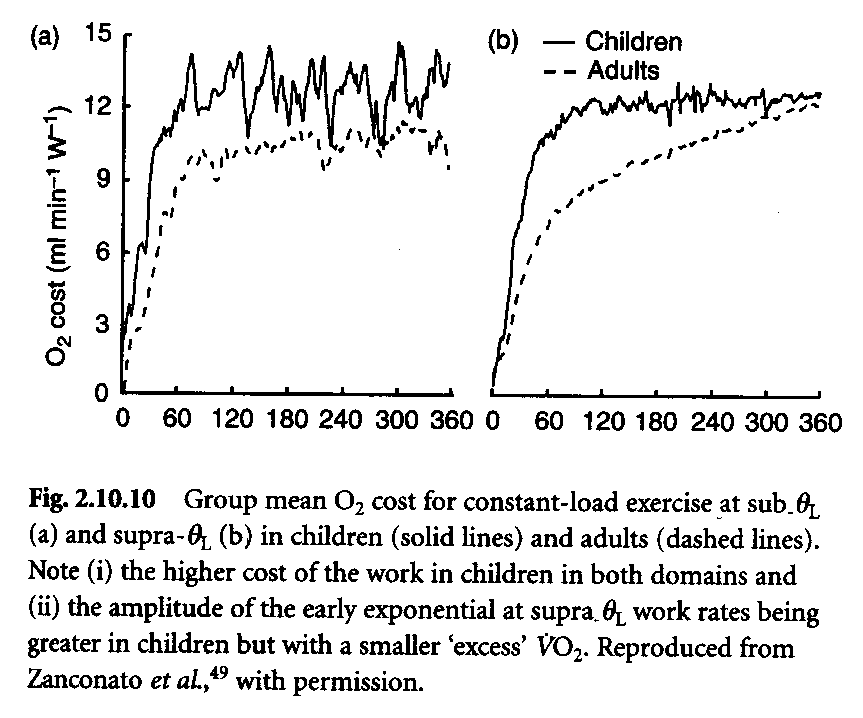
Fyziologické dispozice pro cvičení a sport v různém věku
LEPŠÍ VYUŽITÍ AEROBNÍ ENERGIE NA ZAČÁTKU LEHKÉ ZÁTĚŽE U DĚTÍ
STRMĚJŠÍ NÁRůST
PŘÍJMU KYSLÍKU

Slide 3
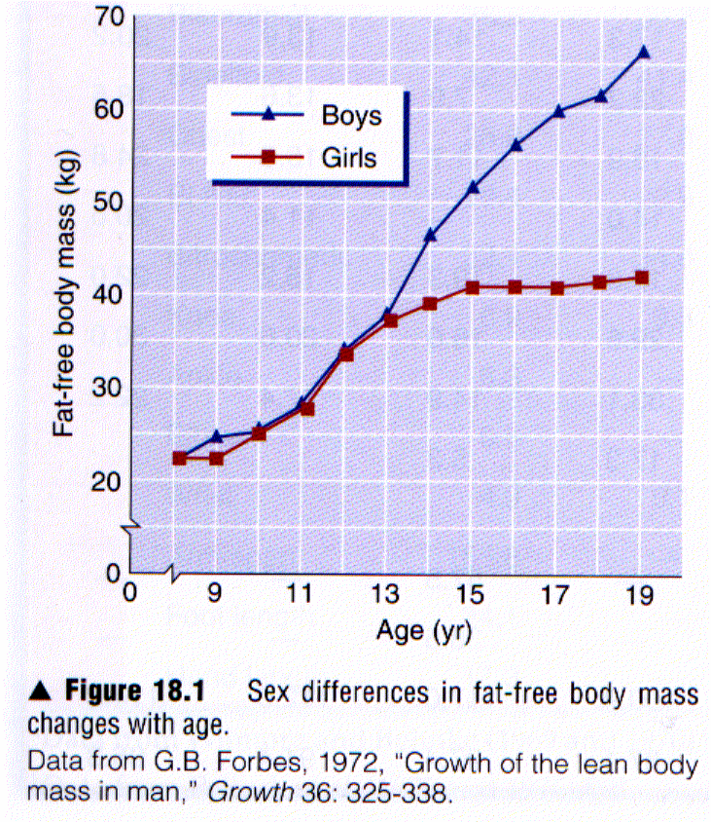
Fyziologické dispozice pro fyzickou zátěž u lidí různého pohlaví a věku
AKTIVNÍ TĚLESNÁ HMOTA (beztuková složka)

Slide 4
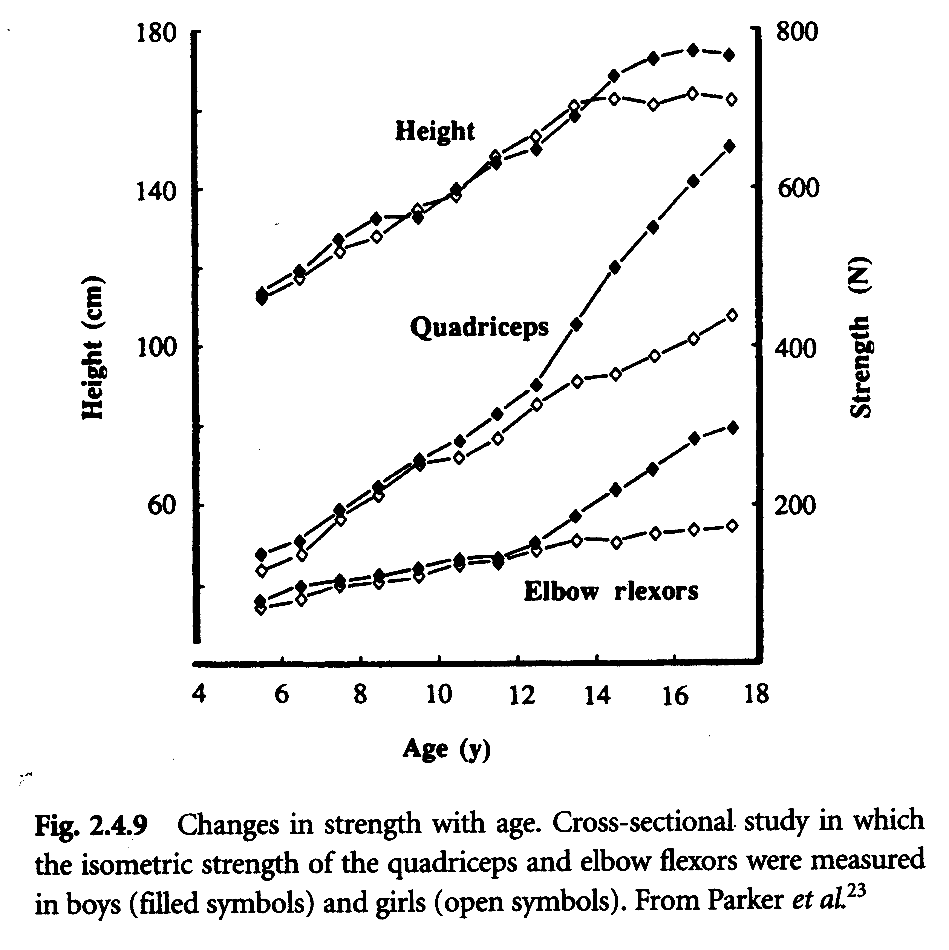
Fyziologické dispozice pro fyzickou zátěž u lidí různého pohlaví a věku
TĚLESNÁ VÝŠKA A SÍLA KVADRICEPSů A FLEXORů LOKTE
Tělesná výška
CHLAPCI
Síla kvadricepsů
DĚVČATA
CHLAPCI
Síla flexorů lokte
DĚVČATA

Slide 5
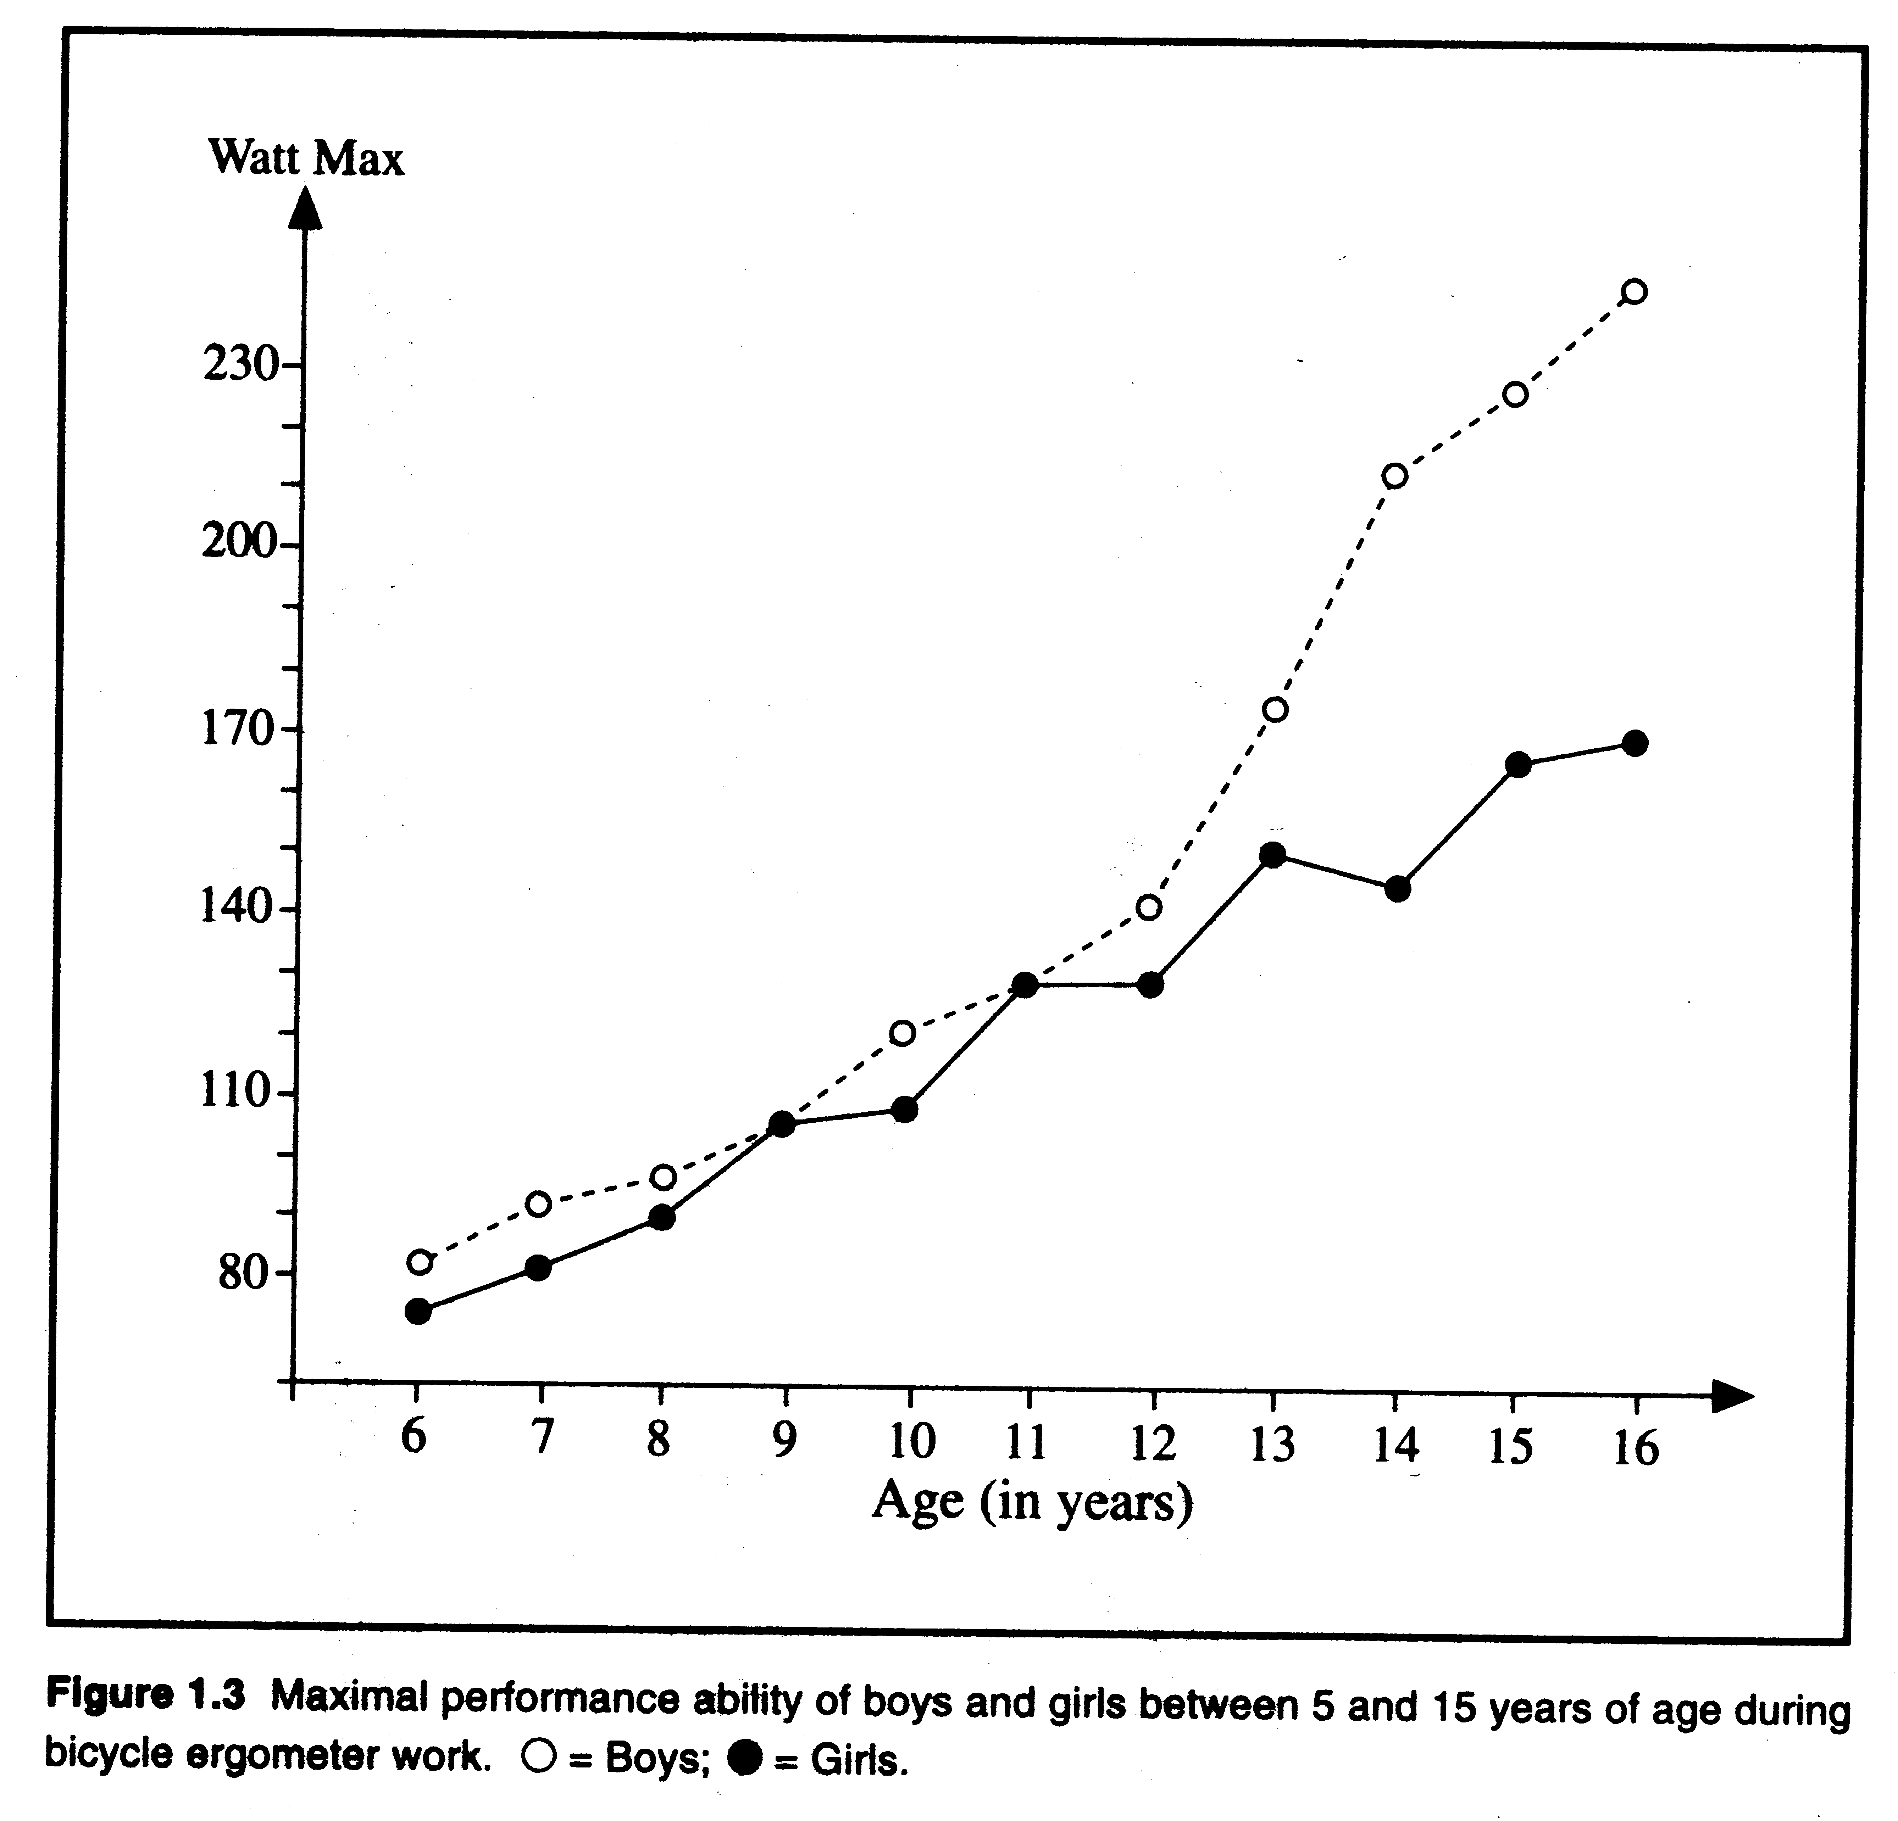
Fyziologické dispozice pro fyzickou zátěž u lidí různého pohlaví a věku
MAXIMÁLNÍ VÝKON NA CYKLOERGOMETRU
CHLAPCI
DĚVČATA

Slide 6
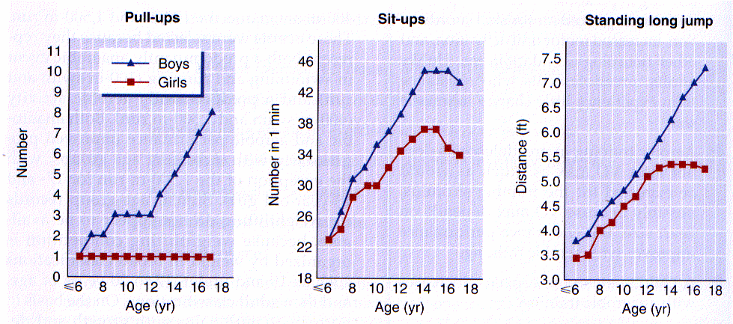
Fyziologické dispozice pro fyzickou zátěž u lidí různého pohlaví a věku
POHYBOVÉ VÝKONY
SHYBY
SED-LEH
SKOK Z MÍSTA

Slide 7
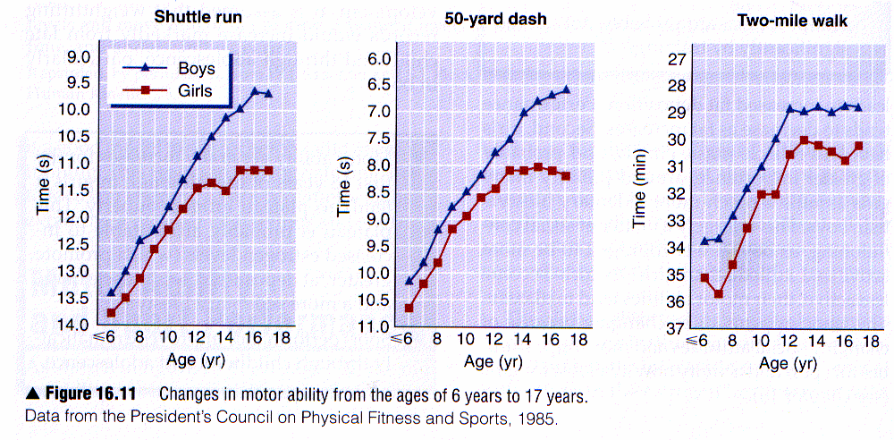
Fyziologické dispozice pro fyzickou zátěž u lidí různého pohlaví a věku
POHYBOVÉ VÝKONY
ČLUNKOVÝ BĚH
SPRINT 50 y
CHůZE 2 míle

Slide 8
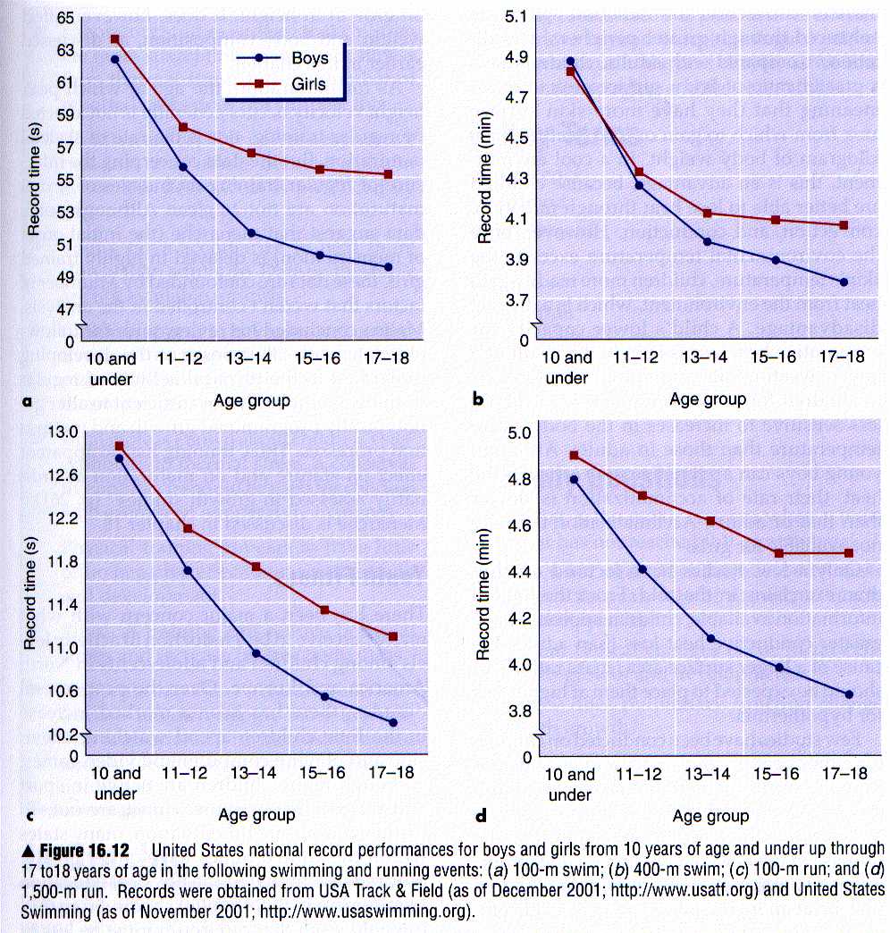
Fyziologické dispozice pro fyzickou zátěž u lidí různého pohlaví a věku
POHYBOVÉ VÝKONY
100 m PLAVÁNÍ
400 m PLAVÁNÍ
100 m BĚH
1500 m PLAVÁNÍ

Slide 9
Somatické dispozice žen pro sport
FYZIOLOGICKÉ DISPOZICE K FYZICKÉ ZÁTĚŽI U ŽEN
volnější vazivový aparát → větší rozsah pohybu
časnější ukončení růstu výšky postavy → časnější vrchol výkonnosti
↑ gracilita kostí, šlach a vazů → ↑ riziko přetížení a poranění
↑ podíl tukové složky → ↑ podíl „neaktivní hmoty“
↓ poloha těžiště těla → lepší rovnováha
širší pánev, kratší femur + ↓ kolodiafyzální úhel → častější valgosní postavení kolen („do X“)
↓ Ery a Hb → ↓ kapacita transportního systému pro O2 → ↓ aerobní (vytrvalostní) kapacita
↓ anabolických steroidů → ↓ silové + rychlostní (anaerobní) dispozice
ve stáří výraznější osteoporóza → ↑ riziko zlomeniny

Slide 10
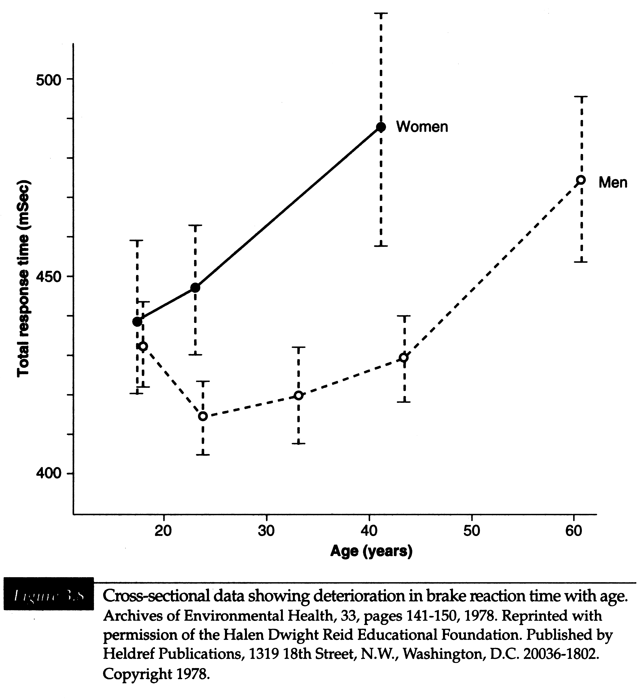
Fyziologické dispozice pro fyzickou zátěž u lidí různého pohlaví a věku
REAKČNÍ DOBA

Slide 11
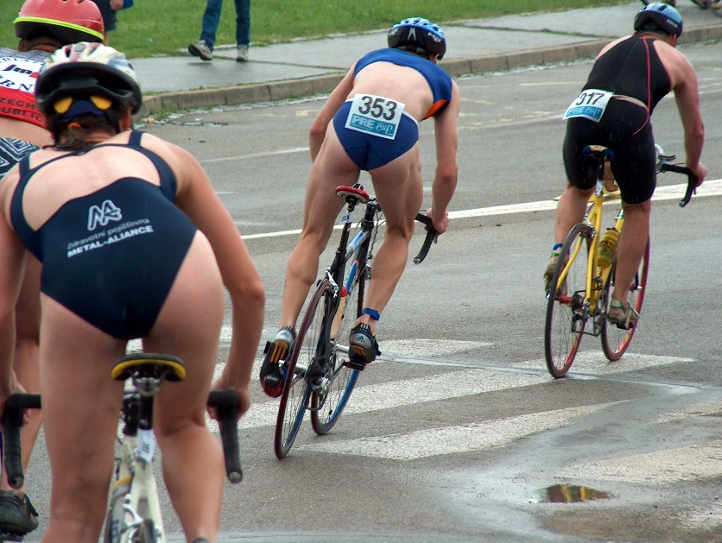
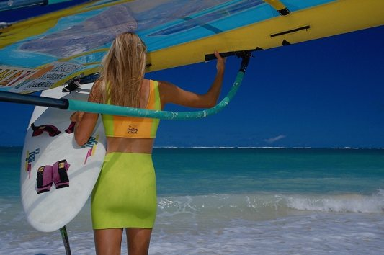
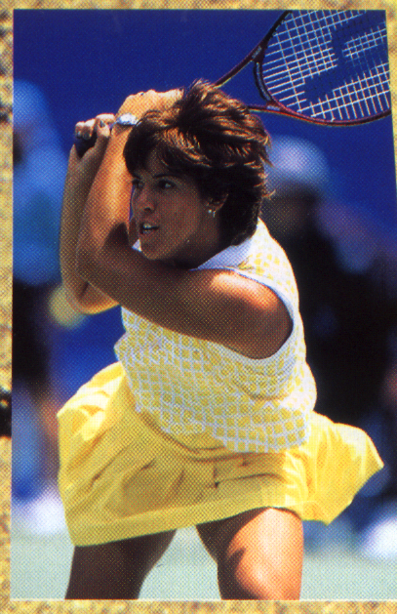
Fyziologická odezva na fyzickou zátěž u žen
Somatické dispozice žen pro sport
 | KLID | SUBMAX. ZÁTĚŽ | MAX. ZÁTĚŽ
SRDEČNÍ FREKVENCE | ↑ | ↑ | ↑
SYSTOL.OBJEM SRDCE | ↓ | ↓ | ↓
MINUT.OBJEM SRDCE | ↓ | ↑ | ↓
a-v O₂ diference | ↓ | ↑ | ↓
VO₂ | ↓ | ↓ | ↓
LAKTÁT | = | ↑ | =
(Placheta a kol., 1999)

Slide 12
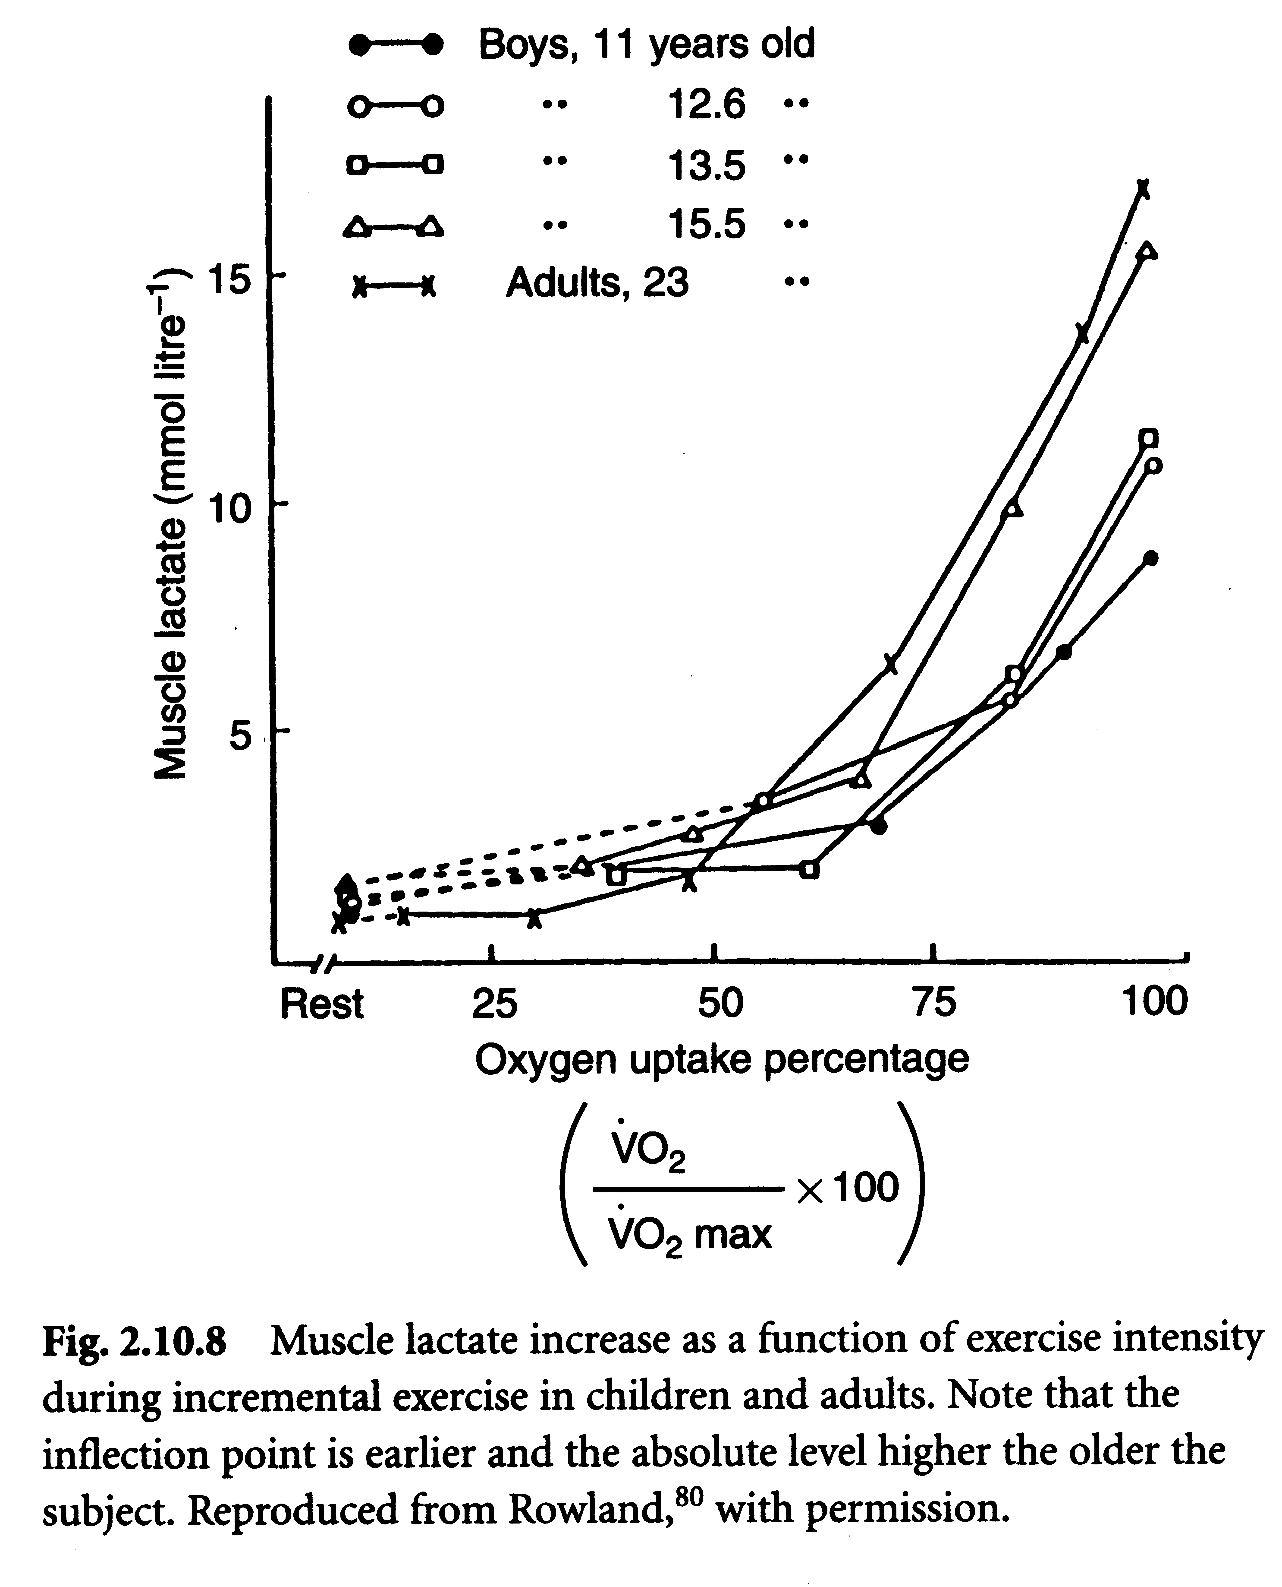
Fyziologické dispozice pro cvičení a sport v různém věku
ANAEROBNÍ KAPACITA A AEROBNÍ SCHOPNOST U 11 A 23 LETÝCH MUŽů
23 roků
↑ MAX. LAKTÁTU
11 roků
↓ LAKTÁTOVÉHO
PRAHU

Slide 13
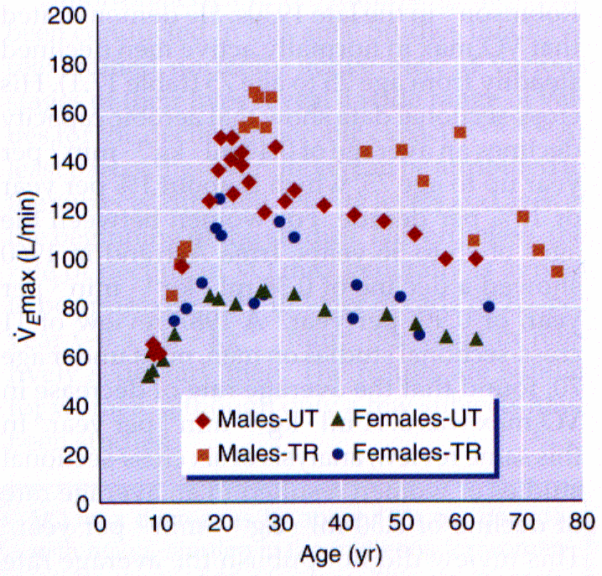
Fyziologické dispozice pro fyzickou zátěž u lidí různého pohlaví a věku
MAXIMÁLNÍ VENTILACE

Slide 14
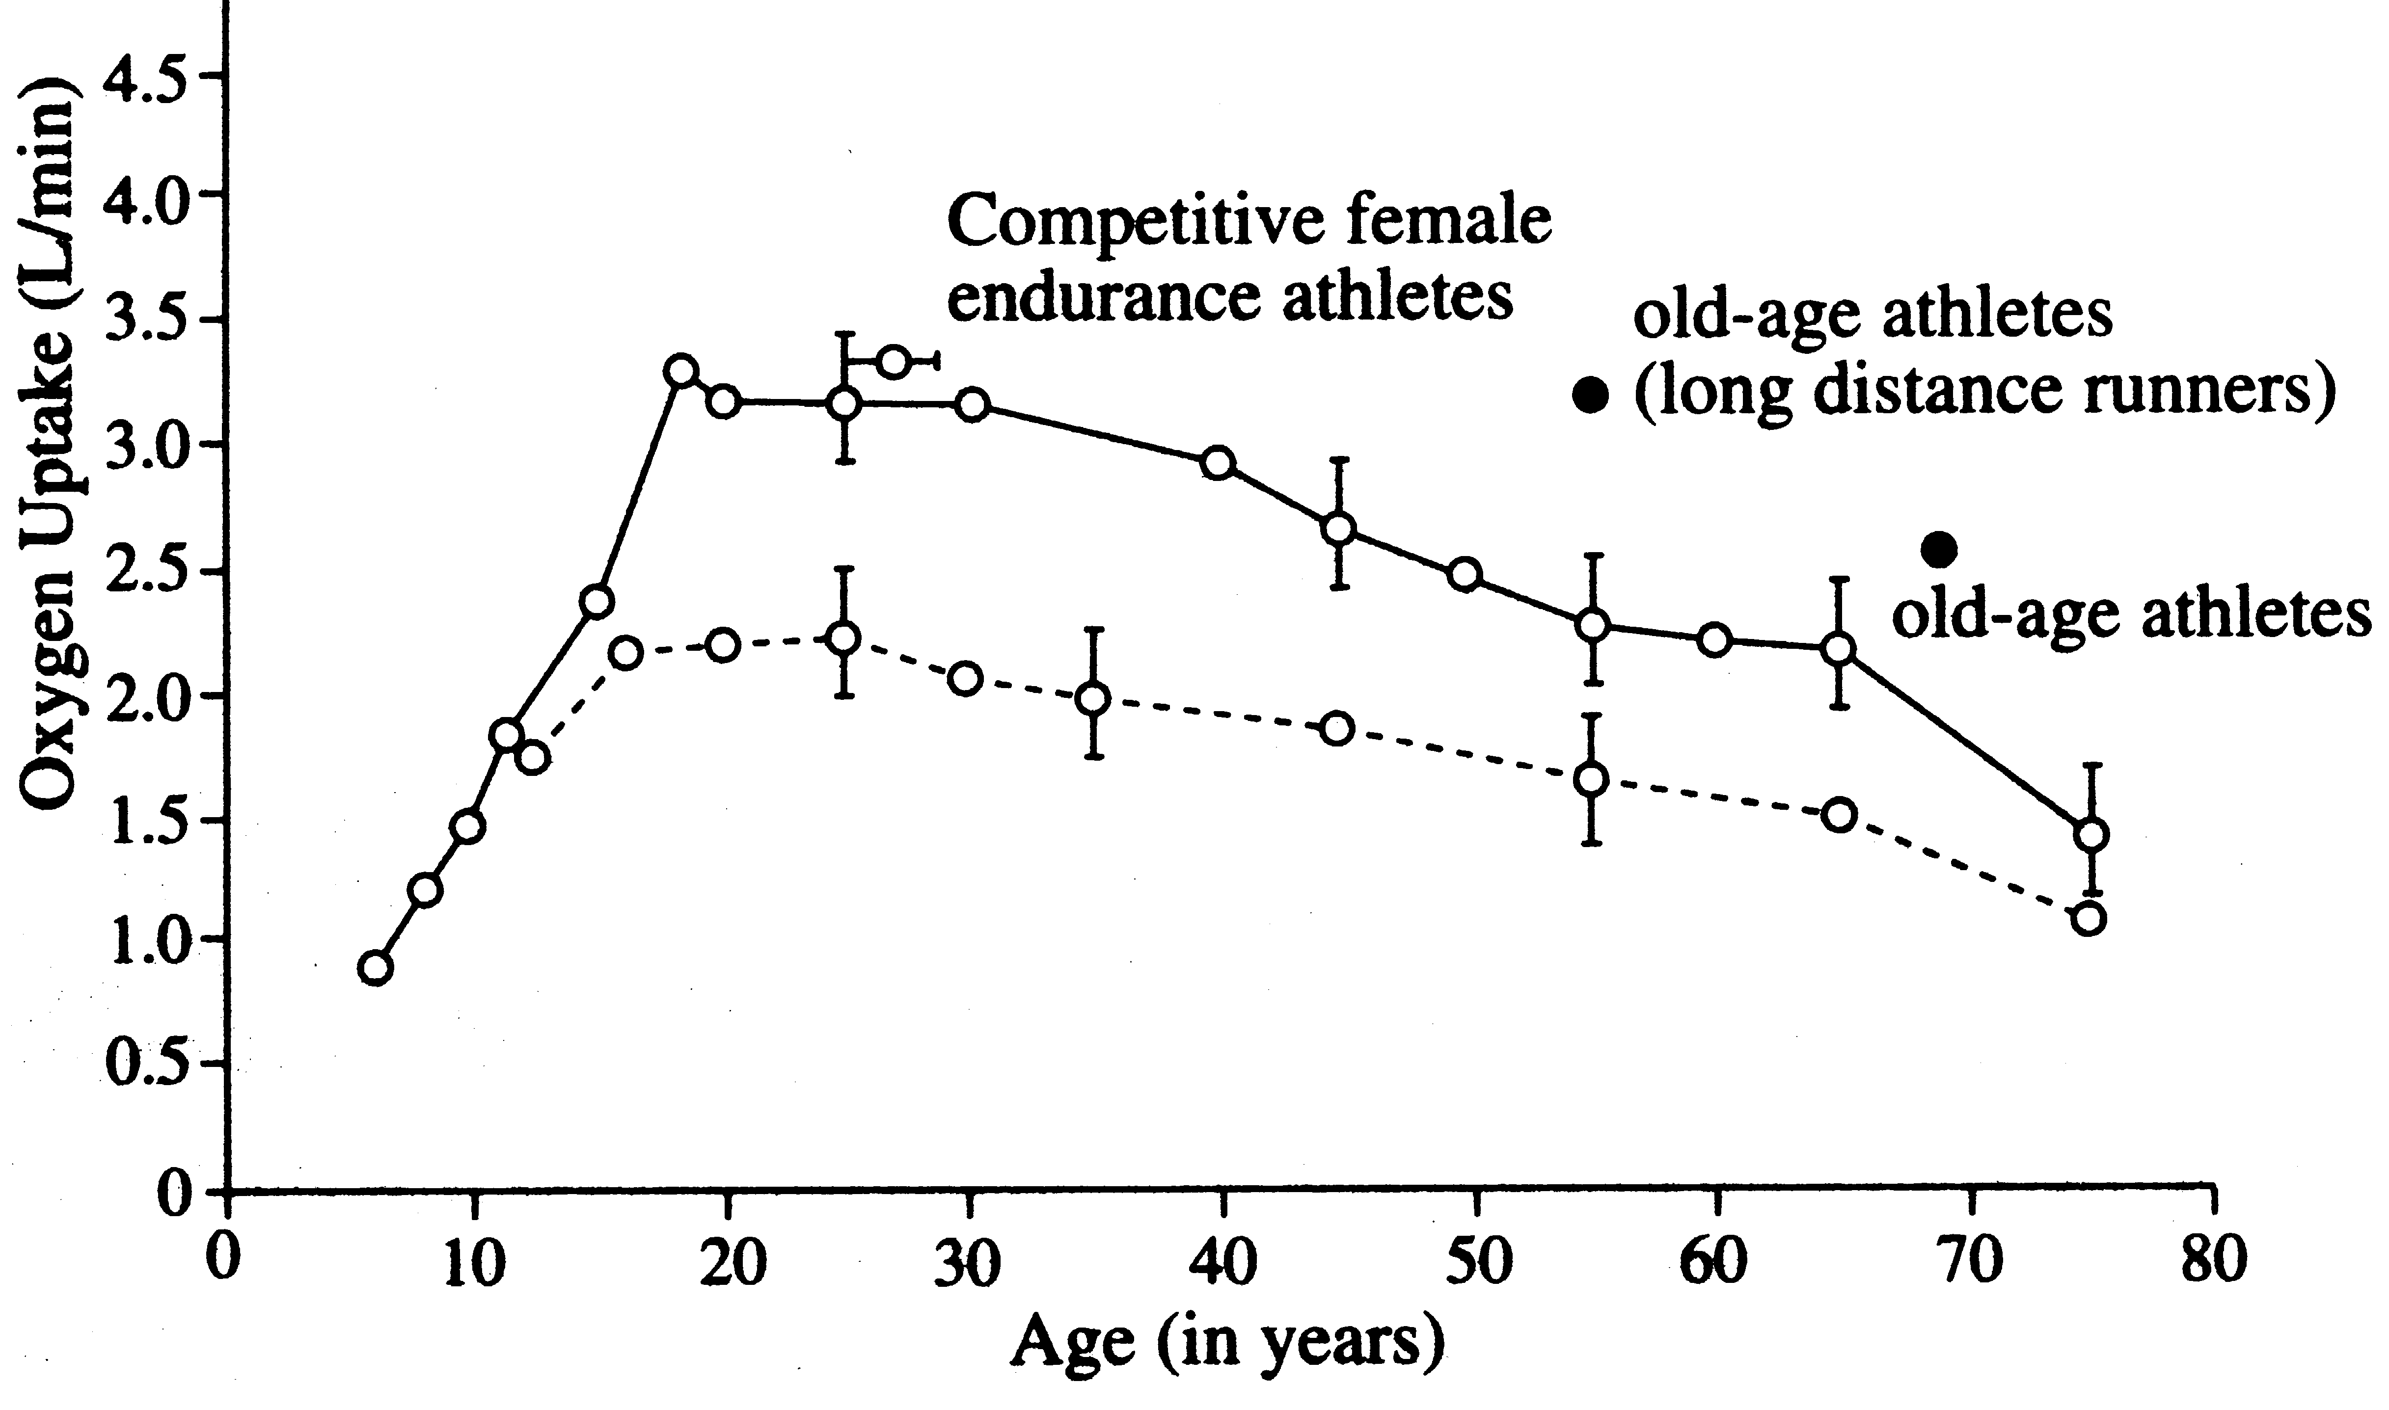
Fyziologické dispozice pro fyzickou zátěž u lidí různého pohlaví a věku
ZÁVISLOST AEROBNÍ KAPACITY NA VĚKU
(VO₂max; l.min⁻¹)
MUŽI
ŽENY

Slide 15
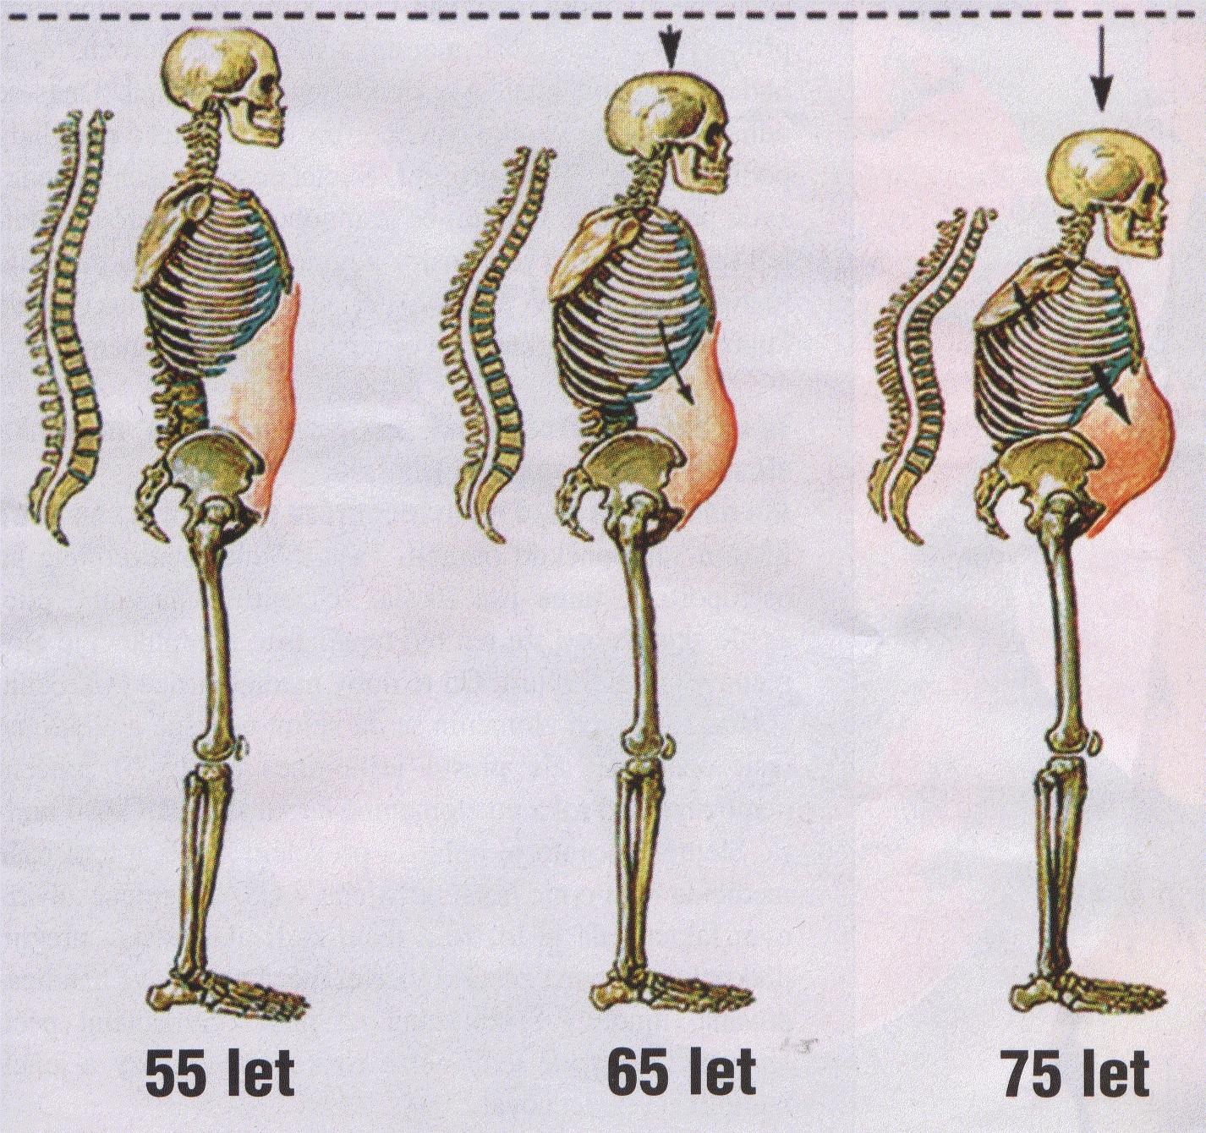
Fyziologické dispozice pro cvičení a sport v různém věku
SOMATOMETRICKÁ INVOLUCE VE STÁŘÍ

Slide 16
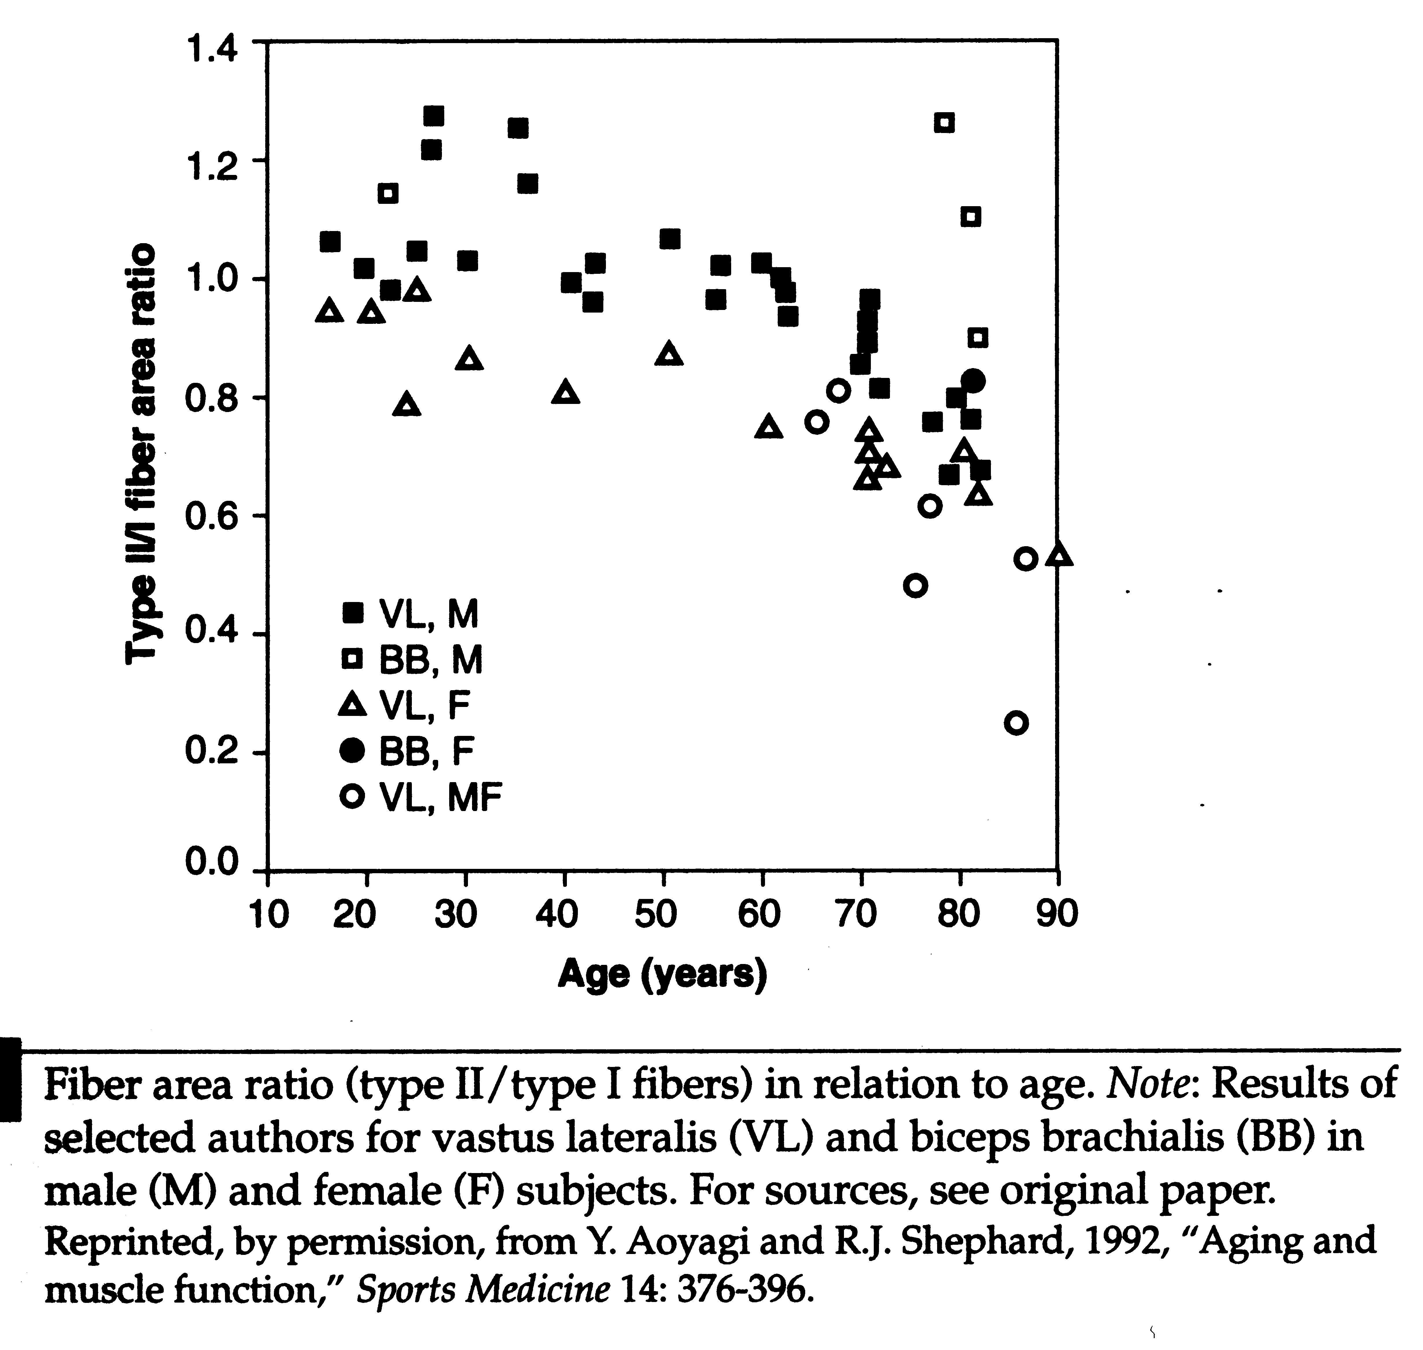
Fyziologické dispozice pro fyzickou zátěž u lidí různého pohlaví a věku
↓ POMĚRU RYCHLÝCH A POMALÝCH SVALOVÝCH VLÁKEN S VĚKEM

Slide 17
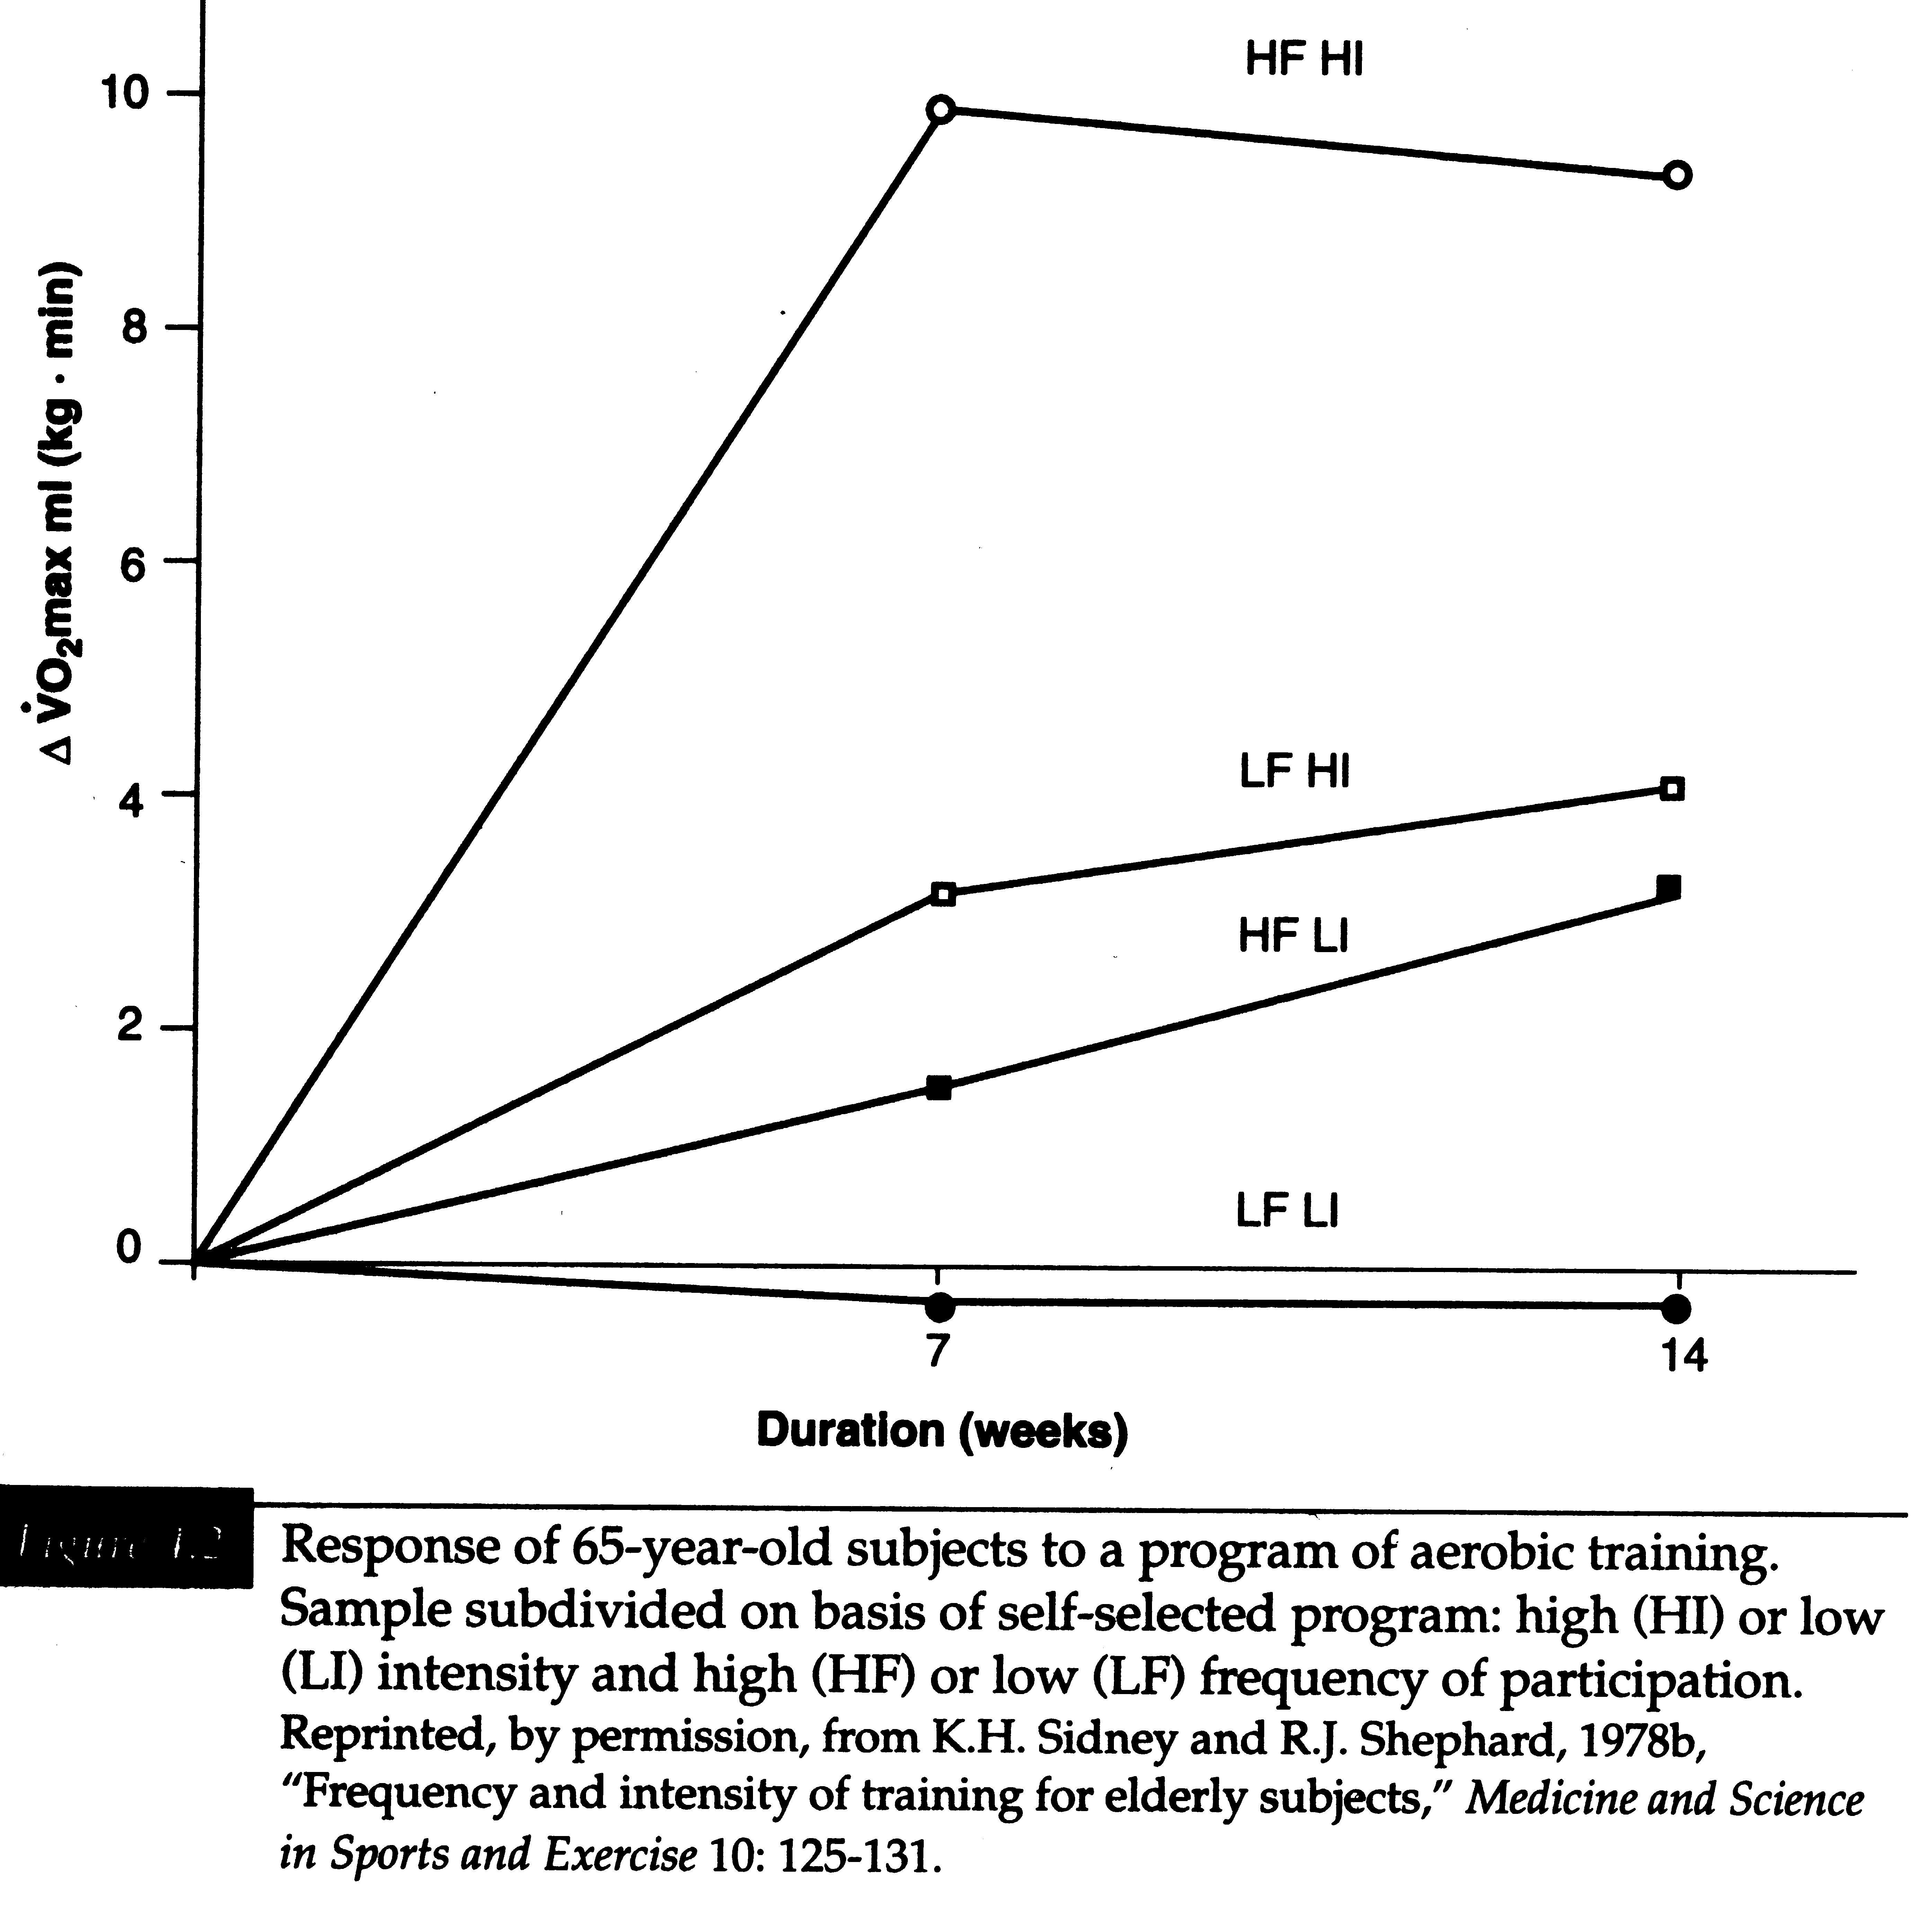
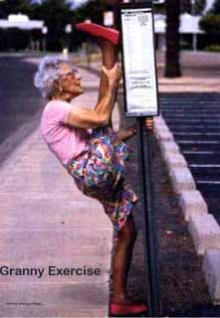
UDRŽENÍ ROZSAHU POHYBU
PŘI NEPŘERUŠENÉM TRÉNINKU
U SENIORKY
ZLEPŠENÍ AEROBNÍ KAPACITY PO TRÉNINKU U 65-letých SENIORů
↑ Fr + ↑ Int
(Fr – frekvence, Int – intenzita)
∆VO₂max (l.kg⁻¹.min⁻¹)
↓ Fr + ↑ Int
↑ Fr + ↓ Int
↓ Fr + ↓ Int
Trvání (týdny)

Slide 18
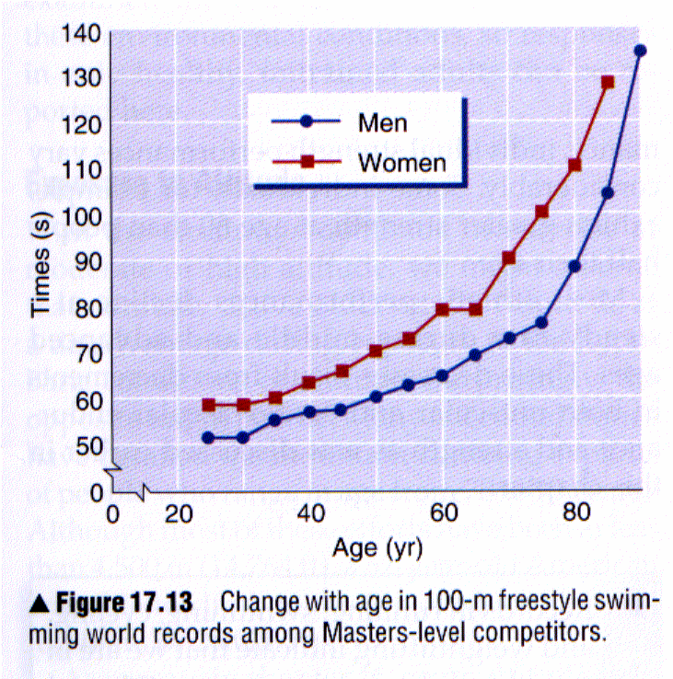
Fyziologické dispozice pro fyzickou zátěž u lidí různého pohlaví a věku
SVĚTOVÉ REKORDY NA 100 m PLAVÁNÍ DOSPĚLÝCH OSOB

Slide 19
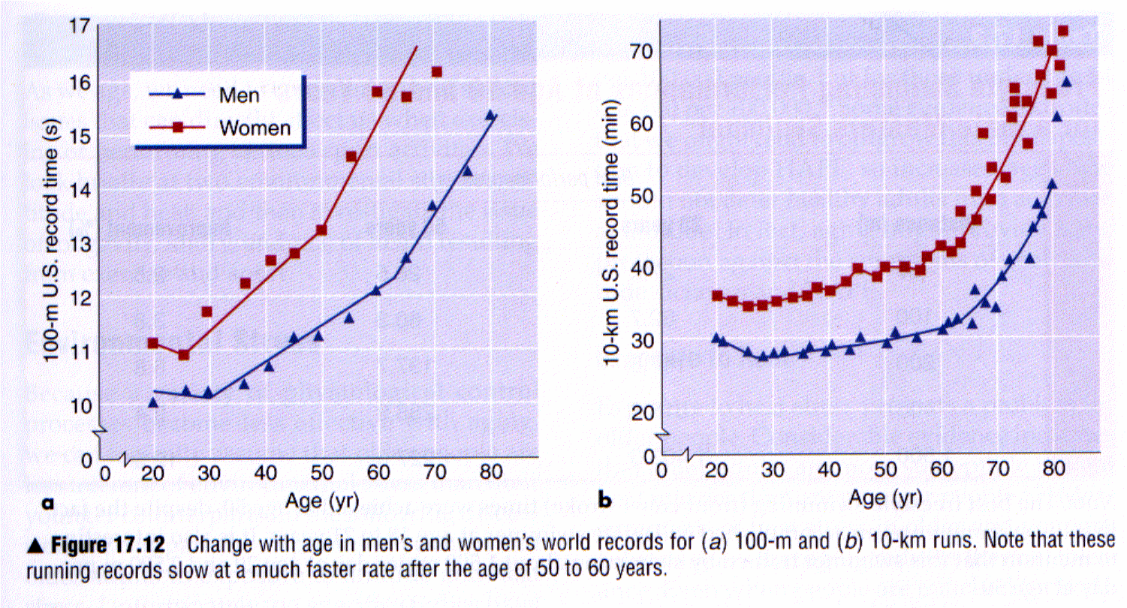
Fyziologické dispozice pro fyzickou zátěž u lidí různého pohlaví a věku
SVĚTOVÉ REKORDY DOSPĚLÝCH OSOB
100 m BĚH
10 km BĚH

Slide 20
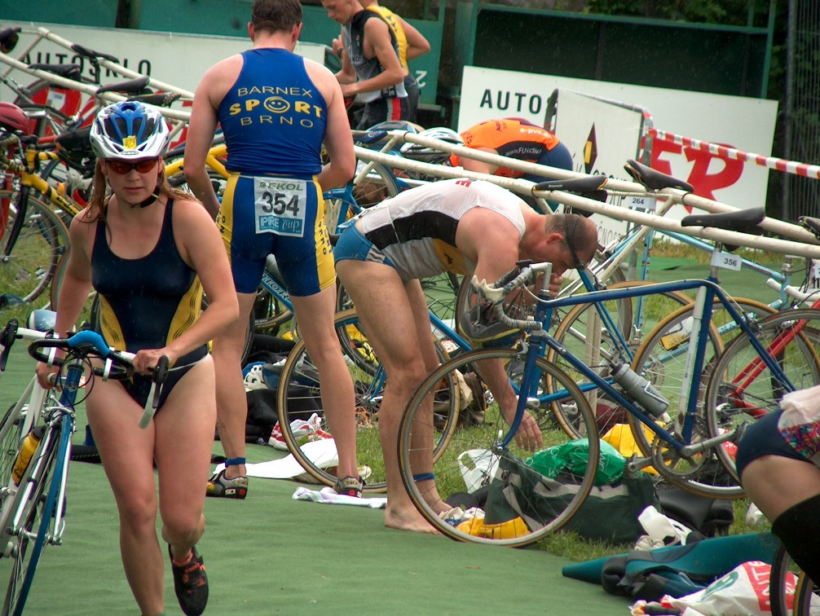
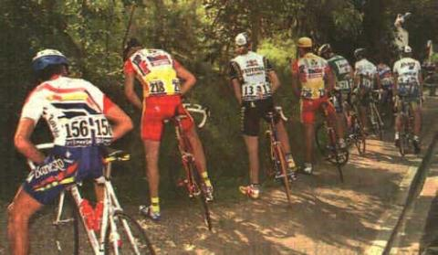
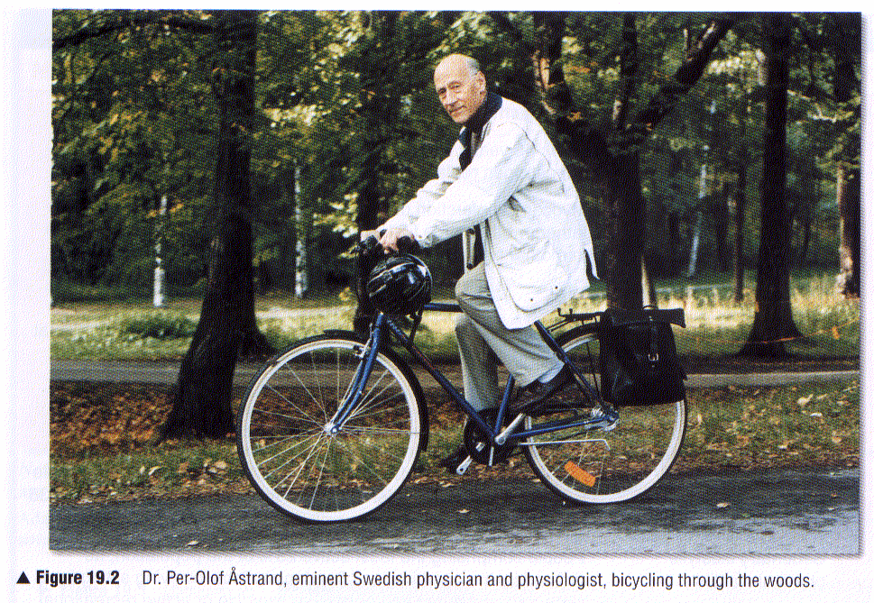
MUŽI A ŽENY RůZNÉHO VĚKU V TRIATLONU
VÝHODA MUŽů
V SILNIČNÍ CYKLISTICE
SENIOR PEDIATR
PER-OLOF ÄSTRAND
NA KOLE

Slide 21
Fyziologické principy A CÍLE SPORTOVNÍHO TRÉNINKU
(McArdle, Katch, Katch, 2007)
Princip dostatečného zatížení (overload) – pravidelný soustavný stimul vedoucí k žádoucí odpovědi organismu – frekvence, intenzita, trvání
Princip specifity – adaptace určitých metabolických a fyziologických funkcí, kterou lze dosáhnout specifickou stimulací – cvičením
Princip individuálních odlišností – modifikace tréninku podle individuálního stavu fyziologických funkcí, tj.
    Respektovat aktuální úroveň adaptace - způsob reakce – zdravotní stav
    Včas řešit přetížení (overreaching) – dny až 1-2 týdny odpočinku, aby nedošlo k dlouhodobému přetrénování (overtraining syndrom).
Princip reverzibility – tréninková adaptace je přechodná
    Bez tréninku dochází ke ztrátě tréninkové adaptace – k detréninku (o 25% VO2max za 20 dnů; 1%/den)
Regenerace anaerobních schopností probíhá aerobně!

Slide 22
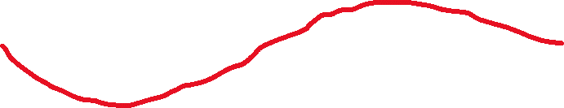
Adaptace svalových vláken na tréninkové zatížení
(Powers & Howley 2007)
Vytrvalostní trénink → ↑ enzymatické oxidativní kapacity vláken
Silový trénink → hypertrofie vláken (akumulace zdrojů energie).
Vytrvalostní i odporový trénink → ↓ poměru vláken Rychlá / Pomalá.
Princip superkompenzace
ZÁSOB ENERGIE / SCHOPNOSTI K FYZICKÉMU VÝKONU
Výchozí úroveň
SUPER-
KOMPENZACE
FYZICKÁ ZÁTĚŽ | ODPOČINEK

Slide 23
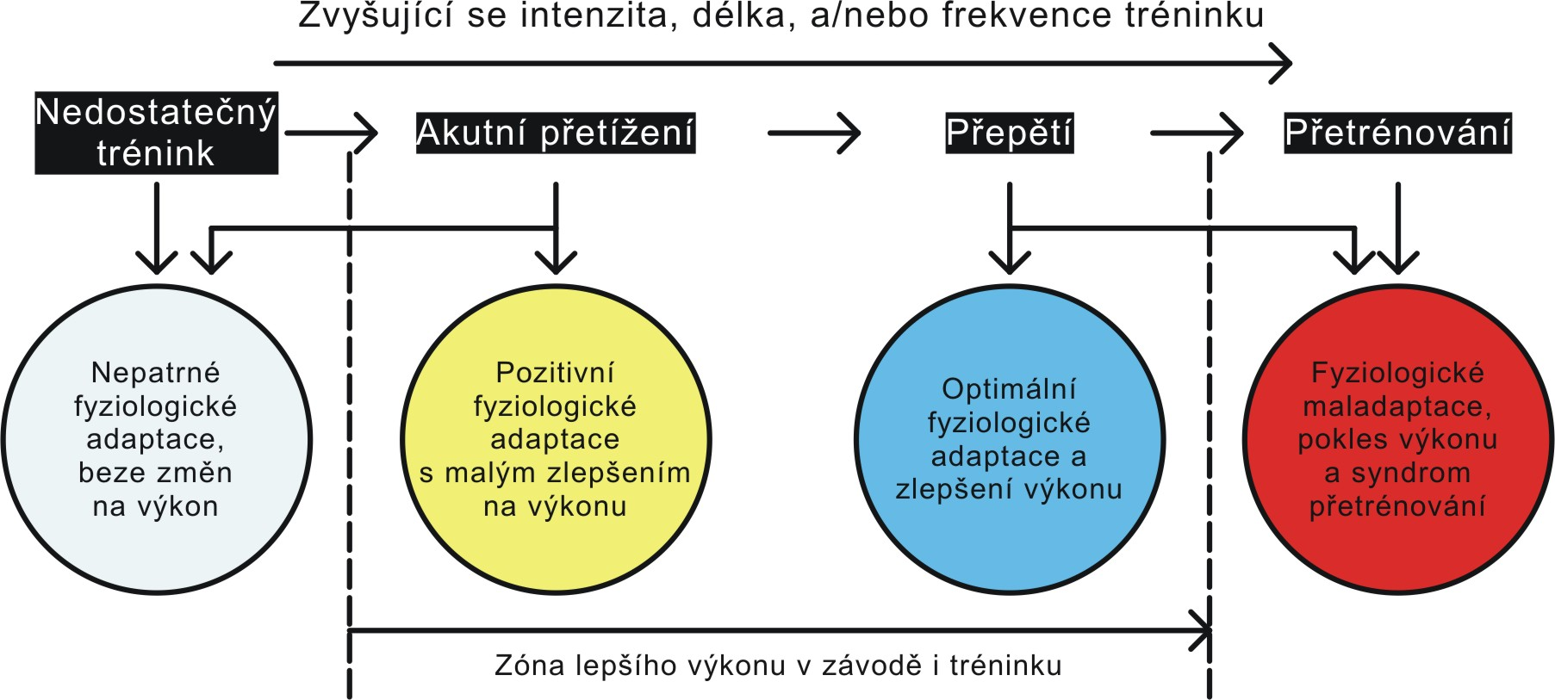
(Bernaciková a kol., Fyziologie, MU, 2012)

Slide 24
Fyziologické CÍLE SPORTOVNÍHO TRÉNINKU
(Powers & Howley 2007)
Trénink vedoucí ke zlepšení aerobní schopnosti (VO₂max, posun ANP)
    Intervalový trénink (více účinný)
    Vysoká intenzita - kontinuální zátěž (více účinný) → OXIDAČNÍ STRES
    Nízká intenzita – dlouhodobá zátěž s pomalejším pohybem (méně účinný)
    Genetická dispozice VO₂max: 40-66%.
    Intenzivní trénink může u netrénovaného zvýšit VO₂max o 40%.
Trénink vedoucí ke zlepšení anaerobní schopnosti
    ATP-CP systému
    Glykolytického systému
Trénink ke zlepšení svalové síly
    Progresivní odporový trénink...
Trénink ke zlepšení ohebnosti (flexibility)
Doladění před závodem (Tapering)

Slide 25
FYZIOLOGICKÉ PRINCIPY SPORTOVNÍHO TRÉNINKU
Aerobní trénink intervalový
(McArdle, Katch, Katch, 2007, Powers & Howley 2007)
Opakování pracovních zátěží (rychlý běh) a lehkých odpočinkových zátěží (chůze).
Výhoda proti kontinuálnímu tréninku: Více vysokointenzivní zátěže v krátkém čase.
Stanovení intervalového tréninku:
Intenzita pracovního intervalu: 80-100%HRmax
Časy pracovních intervalů: Alespoň 60-90-120 sec (ke zlepšení aerobní kapacity).
Intenzita a časy odpočinkových intervalů:
  Velmi nízká intenzita (klus - chůze)
  Čas delší než čas pracovního intervalu (pokles HR na120/min ke konci odpočinkového intervalu).
Poměr časů pracovních a odpočinkových intervalů: Postupně od 1:3 (u méně trénovaných) přes 1:2 až 1:1 (u více trénovaných)
Počet intervalů v 1 sérii – podle adaptace - schopností a reakce.
Počet sérií v 1 intervalovém tréninku – podle stavu sportovce.

Slide 26
FYZIOLOGICKÉ PRINCIPY SPORTOVNÍHO TRÉNINKU
(McArdle, Katch, Katch, 2007, Powers & Howley 2007)
Aerobní trénink s kontinuální zátěží s vysokou intenzitou
- krátkodobější s rychlejším pohybem – vyšší intenzitou:
80-90% VO₂max, Na úrovni nebo těsně nad úrovní „Laktátového prahu“ - (2.)LT, (2.)VT.
90% HRmax, 95%HRR (100%: HRmax-HRrest)
Trvání: 25-50 min (dle úrovně zdatnosti sportovce).
RIZIKO POŠKOZENÍ OXIDAČNÍM STRESEM !
Aerobní trénink s kontinuální zátěží s nízkou intenzitou
- dlouhodobý s pomalejším pohybem na delší vzdálenost (LSD)
Je méně efektivní na zvýšení VO₂max než krátkodobá vysokointenzivní zátěž (viz dále).
Intenzita: 60-80% VO₂max, 70% HRmax (kolem LT1?, AEP?)
Trvání: nad 60 min (1,5 h denně má stejný efekt jako 3 h denně)
Aerobní trénink – Fartlek (švédsky – hra s rychlostí)
Střídání vyšší a nižší rychlosti a intenzity v kopcovitém terénu v přírodě.
Řídí se pocitem. Není přesně nastavena intenzita, trvání různých intervalů.
Spíše jako příjemná změna při jinak nezáživném přesně plánovaném tréninku.
Součástí prevence přetrénování.
Spíše využíván rekreačními běžci.

Slide 27
FYZIOLOGICKÉ PRINCIPY SPORTOVNÍHO TRÉNINKU
Trénink ke zlepšení Glykolytického systému (anaerobní)
(McArdle, Katch, Katch, 2007, Powers & Howley 2007)
Intervalový trénink s opakovanými vysokointenzivními zátěžemi.
Po tréninku je potřeba doplnit vyčerpané zásoby glykogenu (nápoj, strava, lehčí trénink).
Čas pracovního intervalu: 20-60 sec. Čas odpočinkového intervalu: 3-5 min.
Trénink ke zlepšení ATP-CP systému (anaerobní)
(McArdle, Katch, Katch, 2007, Powers & Howley 2007)
Intervalový trénink s opakovanými krátkými maximálně intenzivními zátěžemi.
(nízká produkce La – rychlá regenerace)
Zatížit svaly, které se používají i v soutěži.
Čas pracovního intervalu: 5-10 sec. Čas odpočinkového intervalu: 30-60 sec (dle zdatnosti atleta).
Počet intervalů a opakování dle zdatnosti atleta.
Vysoce intenzivní intervalový trénink (HIIT/E – high-intensity interval training/exercise)
Střídá se 15-60 s interval HI (80–90 % SFmax) s intervalem 30-120 s LI (↓ 60–70 %SFmax).
Podíl trvání HI/LI ~ 1:5-2:1. V regenerační fázi se pro produkci ATP využívají i tuky.
Při malém celkové objemu příznivě indukuje aktivitu antioxidačních mechanizmů.

Slide 28
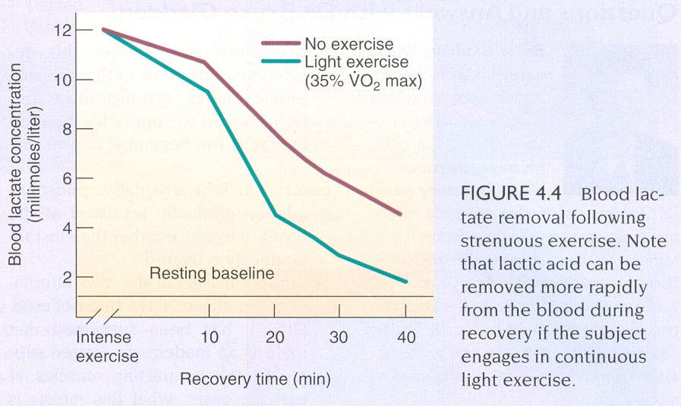
VÝZNAM POZVOLNÉHO PŘECHODU DO KLIDU NA KONCI TRÉNINKU
Pokles laktátu v zotavení při pasívním odpočinku a s lehkou zátěží
(Powers, 2007)

Slide 29
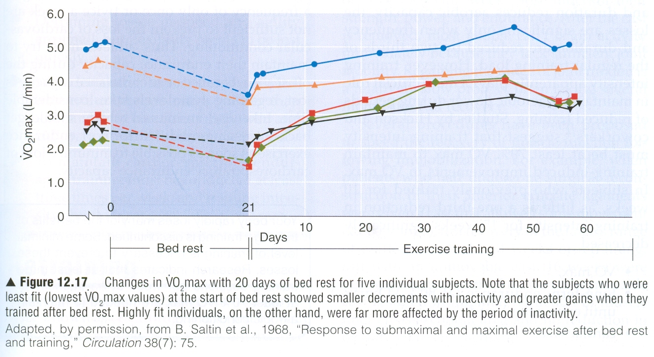
Detrénink, Retrénink
(Wilmore, Costil, 2004; McArdle., 2007)
Detrénink – snižování kapacity energetických systémů, transportního systému atd. v období bez tréninku.
Retrénink – opětovný nárůst kapacit při opětovném tréninku po období bez tréninku.

Slide 30
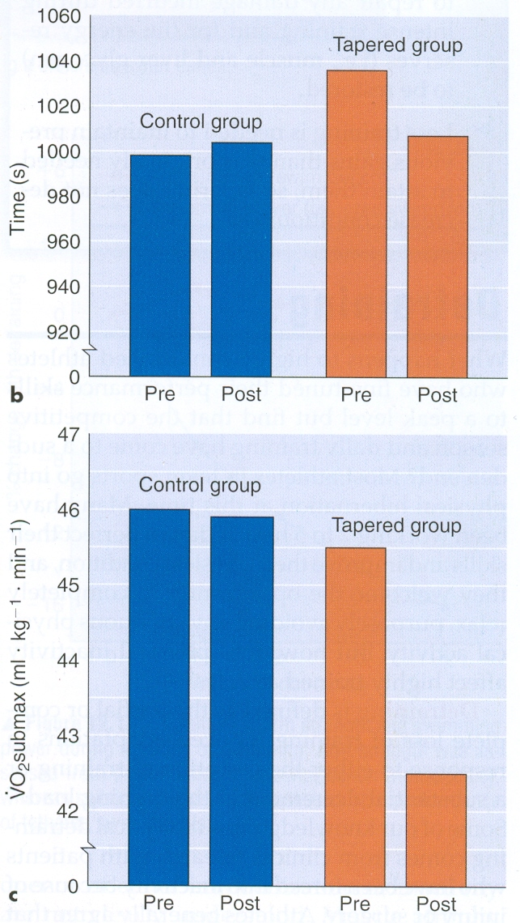
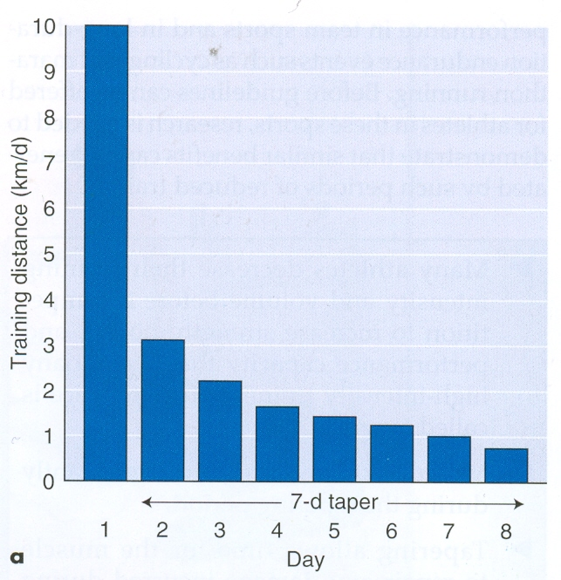
běh 5 km
Doladění před závodem (Tapering)
(Wilmore, Costil, 2004)
Snížení tréninkové zátěže v posledním týdnu před závodem.
Zlepšení času na 5 km běh o 3% a VO2 o 6% (zlepšení ekonomiky běhu)
(Houmard et al., 1994)

Slide 31

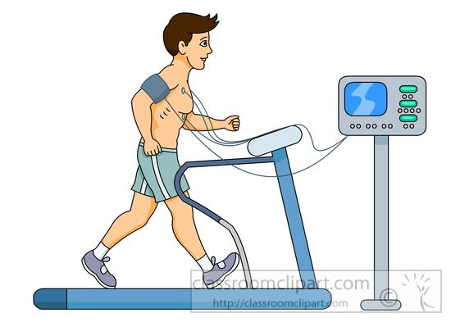
CÍLE A PODSTATA ZÁTĚŽOVÝCH TESTů
Zjistit funkční schopnost člověka a posoudit připravenost k pohybovému (sportovnímu) výkonu.
    vyhledávání talentů pro sport
    posouzení efektivity tréninku
Získat vodítka pro řízení intenzity tréninkové zátěže nebo pohybové léčby.
Odhalit skryté oslabení organizmu (poruchy, nemoci),
Posoudit druh a míru poškození a dysfunkce orgánů a systémů.
ZÁTĚŽ
REAKCE
ORGANIZMU
ADAPTACE ORGANIZMU

Slide 32

Vlastnosti testů
Základní vlastnosti (atributy) testů:
  druh a způsob zatížení,
  druh, přesnost, stabilita a spolehlivost zjišťování (zobrazení, měření) odezvy organizmu na zátěž,
  způsob zpracování výsledků měření a jejich interpretace.
Vhodný test je ten, který je
  příslušný (specifický) a platný (validní) – skutečně zjišťuje to, co chceme zjistit,
  dostatečně přesný (precizní),
  dostatečně nebo přiměřeně citlivý (senzitivní),
  s co nejmenší chybou,
  spolehlivý (reliabilní) – dává stejné výsledky při jeho opakování,
  opakovatelný – lze jej opakovaně provádět stejným způsobem,
  objektivní – je co nejméně ovlivněn osobou testovanou i testující.

Slide 33




VOLBA TESTU
Postup při volbě (výběru) testu:
uvědomit si co je cílem testu, kterého chceme dosáhnout,
promyslet, který z ukazatelů (parametrů) testované vlastnosti člověka je nejvhodnější,
promyslet vlastnosti různých testů, druhy a způsoby zatížení, měření a vyhodnocování výsledků,
zvážit další podmínky realizace (prostorové, časové, finanční, organizační, personální, přístrojové, materiální)
a vybrat vhodný test

Slide 34
Příklady postupů při volbě zátěžového testu
Cíl (hodnocená schopnost) ⇒ ⇒ ⇒ | ⇒ ⇒ ⇒ Měřený ukazatel ⇒ ⇒ ⇒ | ⇒ ⇒ ⇒ Zvolený test
Aerobní kapacita (kapacita transportního systému pro kyslík) Celková aerobní schopnost (vytrvalostní) | VO₂max VO₂max/kg VO₂max/FSA Kyslíkový poločas | Spiroergometrie
 | 1. ventilační práh (ANP) 2. ventilační práh (RCP) | Spiroergometrie
 | LT, OBLA | Ergometrie s měřením laktátu
 | W₁₇₀, W₁₇₀/kg | Bicyklová ergometrie s měřením HR
Anaerobní schopnost (rychlostní) | Maximální kyslíkový dluh Maximální kyslíkový deficit | Spiroergometrie
 | Maximální koncentrace laktátu v krvi | Test s maximální zátěží (ergometrie)
Autonomní nervová regulace (aktivita parasympatiku a sympatiku) | Spektrální výkony HRV a jejich hustota | Spektrální analýza HRV při ortoklinostatickém testu
Odezva glykémie na zátěž | Glykémie před a po zátěži | Glukometrie před, při a po zátěži
Diagnostika pozátěžového průduškového astmatu | Dechové parametry (VC, FEV₁, PEFR, VE před a po zátěži | Spirometrie před a po zátěži

Slide 35
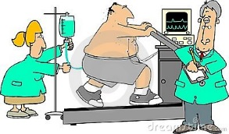
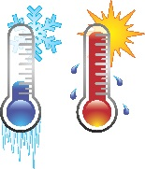

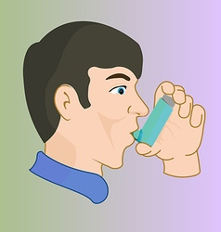

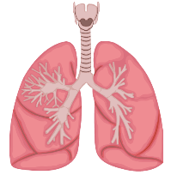
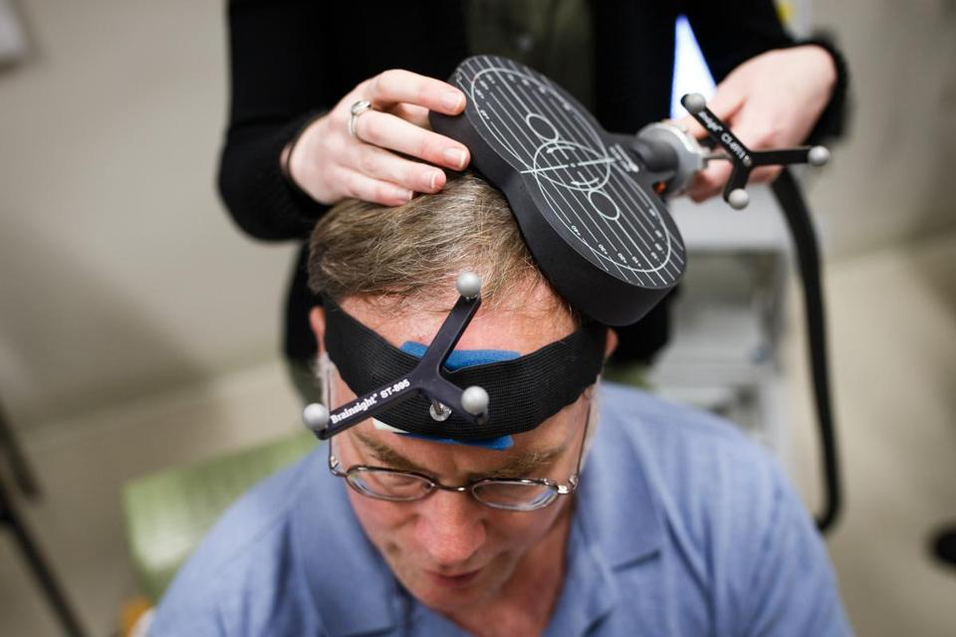
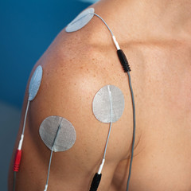

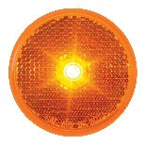
ZDROJE ZÁTĚŽE
svalová práce - aktivní pohyb, udržení polohy těla, ..
Teplo – chlad - test ponořovacího reflexu, ..
DUŠEVNÍ ZÁTĚŽ - početní úkol v časové tísni, ..
chemickÁ LÁTKA – acetylcholin, atropin, salbutamol, ..
HYPOXIE – apnoe, omezený přívod O₂, ..
elektrický proud – stimulace srdce, mozku, svalů
MAGNETICKÉ POLE – stimulace mozku
ZVUK – audiologie, ..
SVĚTLO – oftalmologie, neurologie, ..

Slide 36
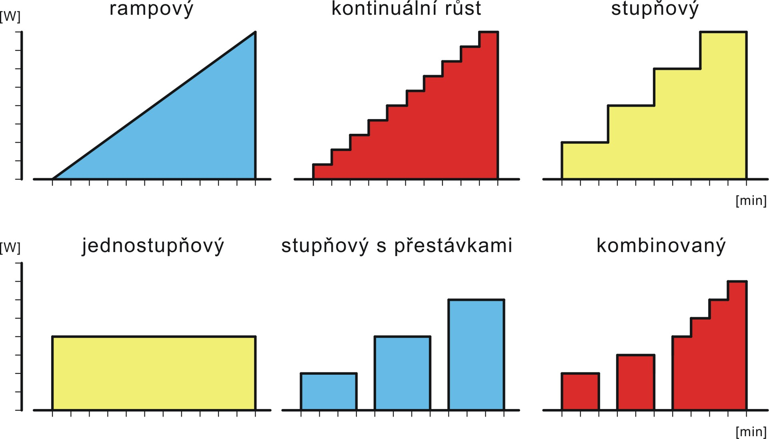
KLASICKÉ STANDARDNÍ PROTOKOLY ZATÍŽENÍ NA BĚHÁTKU
(Bernaciková a kol., Fyziologie, MU, 2012)

Slide 37
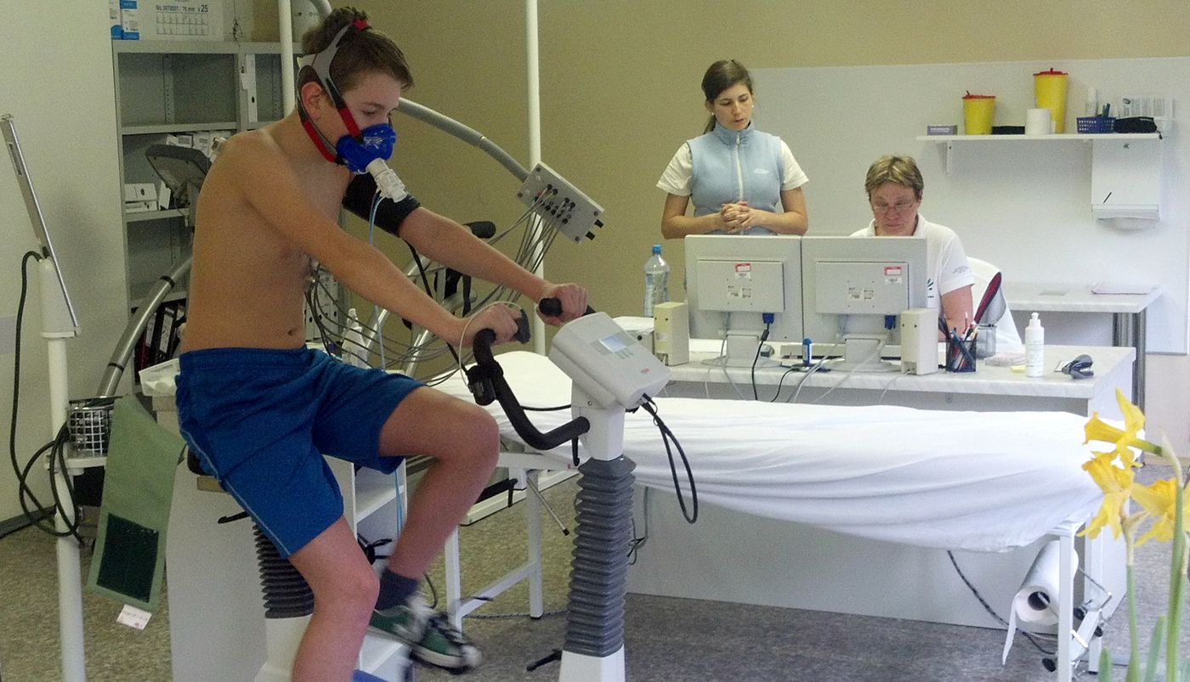
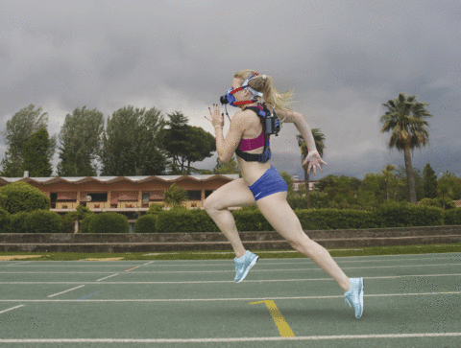

Zátěžové testy
V laboratoři | ← ‒ ‒ VÝHODY / NEVÝHODY ‒ ‒ → | V terénu
stabilnější | Fyzikálně – chemické podmínky prostředí vzduch, voda - teplota, proudění, … | nestabilní
přesnější | Zátěž provedení, dávkování | variabilnější
lepší | Možnost sledování odezvy organizmu | horší
menší - malá | Podobnost zátěže - přenositelnost výsledků v testu a v tréninku či soutěži | větší – vysoká
lepší - dobrá | Opakovatelnost, možnost srovnání výsledků | horší
https://sportovnimedicina.tul.cz/zatezova-fyziologie
https://www.labiopro.com/en/products/medical-equipment/pulmonology/cardiopulmonary-exercise-testing/tr/

Slide 38
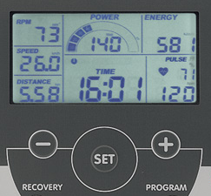
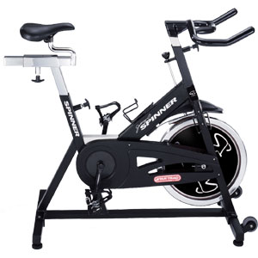
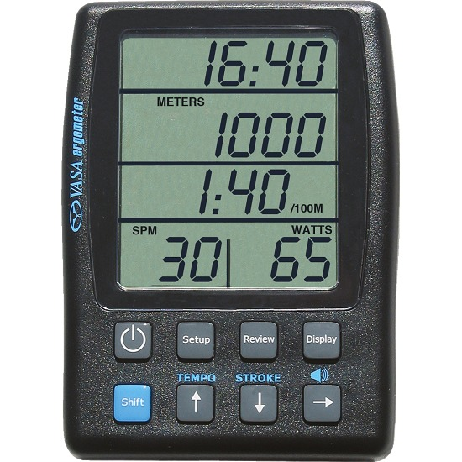
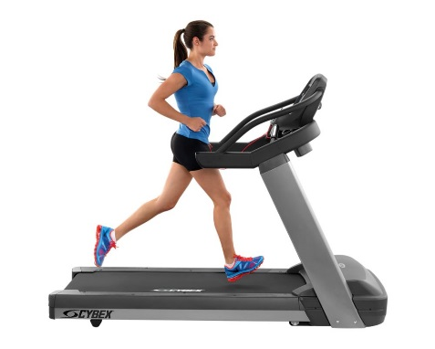
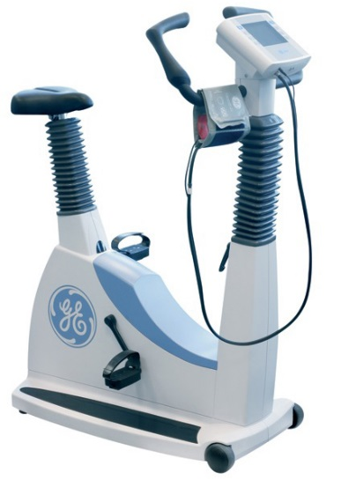
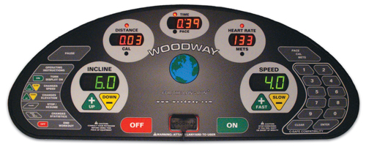
ERGOMETRY | TRENAŽERY
stroje umožňující pohyb podobný určité pohybové činnosti
s přesně dávkovatelnou zátěží bicyklový, klikový, rumpál, veslařský, plavecký (síla, výkon, práce) běžecký (rychlost, sklon) plavecký (rychlost) | bez přesného dávkování zátěže bicyklový, spinning, šlapadlo cyklické, eliptické běžecký (pasivní koberec)

Slide 39
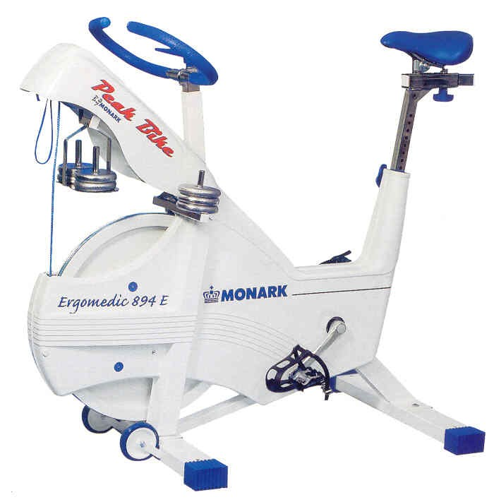
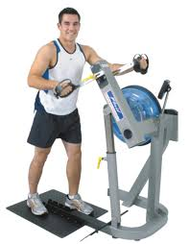

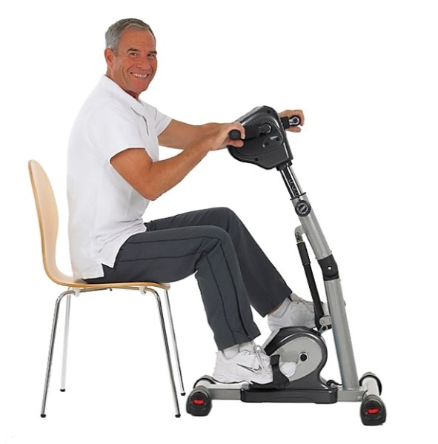
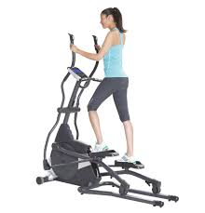




ERGOMETRY A TRENAŽERY
BICYKLOVÉ – KLIKOVÉ – RUMPÁLOVÉ
VIDEO
paže - ergometr
VIDEO
paže - trenažer

Slide 40

Výpočet výdeje energie z vykonané práce na bicyklovém nebo veslařském ergometru
E [j] = { P(W) * t(s) } * 4
- tj. při 25% účinnosti práce

Slide 41





ERGOMETRY A TRENAŽERY
BĚH (TREADMILL)
VIDEO
Běh s kopce
VIDEO
Tanec na běhátku
VIDEO
Měření tlaků na pás

Slide 42





JINÉ BĚŽÍCÍ PÁSY
BRUSLENÍ
JÍZDA NA KOLE
JÍZDA NA VOZÍKU
VIDEO
spiroergometrie
s vozíkem na pásu
VIDEO
Pás pro koně
VIDEO
Pásy pro psy
VIDEO: Běžky
VIDEO: sprint s analýzou tlaků a pohybů
VIDEO: Bruslení

Slide 43




ERGOMETRY A TRENAŽERY
PLAVECKÉ
Spiroergometrie v bazéně (S.R., Lipsko, 2012)
VIDEO: Flume
https://www.youtube.com/watch?v=Ox6DQWmHB58
VIDEO
Spiroergometrie - flume
VIDEO:
Flume sbočním oknem
https://www.youtube.com/watch?v=feUhyCklHL0
VIDEO: Plavecký ergometr

Slide 44





ERGOMETRY A TRENAŽERY
KAJAK – KÁNOE - PÁDLOVÁNÍ

Slide 45

DYNAMOMETRIE - FUNKČNÍ DIAGNOSTIKA

Slide 46

DYNAMOMETRIE - FUNKČNÍ DIAGNOSTIKA

Slide 47




Bezpečnost zátěžových testů
Nebezpečí zranění (prostor, umístění, stav ergometru, okolní předměty)
Nebezpečí selhání oslabených vnitřních orgánů a systémů
Příprava personálu k řešení problému
  Dlouhodobá - vzdělání, praxe, cvičení,
  Bezprostřední příprava – metodika testu
Důvody neprovedení a přerušení testu (viz dále)
Příprava laboratoře
  Prostor, uspořádání ergometrů a přístrojů, větrání, klimatizace, …
  Zdravotní materiál a léky pro první pomoc a resuscitaci (AED)
Příprava a sledování testovaného
  Vysvětlení průběhu testu, zácvik, způsob komunikace, sdělení potíží, způsob ukončení testu, …
  Průběžná komunikace, sledování odezvy na zátěž – známky selhávání atd.
Zvláštnosti testování dětí, seniorů a žen
  DĚTI – větší obava, jednodušší vysvětlení, rychlejší reakce, nestabilita
  SENIOŘI – pomaleji reagují, vyšší riziko selhání oslabených orgánů
  ŽENY – častější neurocirkulační (TK) labilita, problém umístění a stabilizace EKG elektrod

Slide 48


První pomoc při akutní komplikaci zátěžového testu
Přerušení zátěže při subjektivních potížích nebo objektivních příznacích zhoršení stavu
  (viz výše „Důvody přerušení testu“)
Diagnostika - zjištění příčiny potíží a stavu pacienta, pro volbu vhodné první pomoci
První pomoc podle diagnózy – stavu pacienta
  Uvedení do vhodné polohy (sed, leh, zvýšená poloha dolních končetin)
  Zavolání pomoci (kolegové, Záchranná služba – tel: 155), přinesení AED
  Ošetření při poranění (fixace, aj.)
  Zajištění čerstvého vzduchu při nevolnosti, dušnosti
  Kardiopulmonální resuscitace při selhání základ. životních funkcí (zajištění dýchacích cest, 30 stlačení hrudníku 100/min : 2 dechy)
Zuchová a kol., FSpS MU, 2008

Slide 49

UKAZATELE ODEZVY ORGANIZMU NA ZÁTĚŽ
SUBJEKTIVNÍ
Pocit zátěže (RPE – rating of perceived exertion, Borg 1962)
Bolest, dušnost
OBJEKTIVNÍ
Antropometrické – hmotnost, složení těla (voda), ..
Dynamometrické – síla, výkon, práce, …
Kardiovaskulární – SF, HRV, TK, EKG, …
Ventilačně-respirační – VE, VO₂, VCO₂, RER, …
Biochemické (krev, moč, sliny) – Glu, La, ABR, CK, LDH, Cortisol, …
Hematologické (krev) – Ery, Leu, Hb, Hct, …
Imunologické (krev, sliny) – Imunoglobuliny (Pl), …
Indikátory oxidačního stresu (MDA, ..) a antioxidační aktivity (SOD, ..)
Termodynamické – teplota (termometry, infračervená termografie)
…

Slide 50


SUBJEKTIVNÍ UKAZATELE ODEZVY ORGANIZMU NA ZÁTĚŽ
Pocit zátěže (Foster, 1996) + VT
0 | klid
1 | velmi lehká
2 | lehká
3 | mírná
4 | poněkud namáhavá
- | Ventilační práh 1
5 | Těžká
6 | -
- | Ventilační práh 2
7 | velmi těžká
8 | velmi velmi těžká
9 | blízko maximální
10 | maximální
Pocit zátěže (Borg, 1962)
Číslo | Slovní hodnota
6
7 | velmi velmi lehká
8
9 | velmi lehká
10
11 | lehká
12
13 | poněkud namáhavá
14
15 | namáhavá
16
17 | velmi namáhavá
18
19 | velmi velmi namáhavá
20
Pocit bolesti/dušnosti (Borg)
Číslo | Slovní hodnota
0 | žádná
0,5 | velmi velmi slabá
1 | velmi slabá
2 | lehká
3 | střední
4 | poněkud silná
5 | silná
6
7 | velmi silná
8
9
10 | velmi velmi silná
* | maximální

Slide 51


„Test mluvení“ (Croteau et al.)
= INTENZITA ZÁTĚŽE, kdy přestáváme být schopni souvislé řeči
- doporučená intenzita rekreační a léčebné pohybové aktivity (↓volných O₂ radikálů a acidózy)
- těsně pod úrovní „anaerobního prahu“
↑ příjem O₂ + ↑ výdej CO₂ → ↑ ventilace
Děkuji Vám
za pozornost

Slide 52
Vyjádření intenzity zatížení organizmu srdeční frekvencí
Intenzita zatížení krevního oběhu (srdce)
a) SF minutová srdeční frekvence [tepy/min]
    HR – heart rate, fH – frequency of heart [bpm]
b) %SF_{max} % maximální srdeční frekvence [%]
    HR_{max} – maximal heart rate
= (SF_{zátěž} / SF_{max}) • 100
c) %MSR % maximální srdeční rezervy [%]
    = {(SF_{zátěž} - SF_{klid} ) / MSR} • 100
    MSR = SF_{max} - SF_{klid}; HRR – heart rate reserve
respektuje individuální SF_{klid}
Příklad
SF_{max}= 200; SF_{klid}= 50; SF_{zátěž}= 160
%SF_{max} = (160/200) • 100 = 80 %
%MSR = {(160-50)/(200-50)} • 100 = 73,3 %
SF_{max} 200
SF_{zátěž}160
SF_{klid} 50
„0“

Slide 53
Vyjádření intenzity zatížení organizmu příjmem kyslíku
Intenzita zatížení aerobního metabolizmu
a) VO₂ - minutový příjem kyslíku [l/min]
b) % VO₂max - % maximálního příjmu kyslíku [%]
= {(VO₂zátěž - VO₂klid) / (VO₂max - VO₂klid)} • 100
c) METs - „mety“ = násobky klidové spotřeby energie při vědomí vsedě (MET = metabolic energy turnover; metabolic multiple)
    1 MET ≈ 75 J • min⁻¹ • kg⁻¹ (při VO₂ 3,5 ml•min⁻¹•kg⁻¹)
Příklad
VO₂zátěž= 1,65 l; VO₂klid= 0,28 l; VO₂max= 3,50 l
%VO₂max = {(1,65 – 0,28) / (3,50 – 0,28)} • 100 = 51,3%
METs = (1,65/0,28) • 100 = 5,89
VO₂max 3,50
VO₂zátěž 1,65
VO₂klid 0,28
„0“

Slide 54
„Anaerobní testy“ – Testy rychlostních dispozic
Testy schopnosti získat energii pro svaly anaerobně (neoxidativně)
– pro rychlostní výkony s trváním do 1(-2) minut
[Regenerace ATP z CP]
Dynamometrické testy (měření síly a času)
Výskoková ergometrie (výkon; čas letové fáze a kontaktu s podložkou)
Margaria & Kalamen test (výkon při sprintu na schodech)
[Regenerace ATP z CP, anaerobní glykolýzy]
Wingate test (max. výkon; střední výkon, index únavy) + modifikace
300 yd člunkový běh (shuttle run)
Biochemické ukazatele (analýza krve)
Maximální koncentrace laktátu v krvi; Acidobazická rovnováha (-BE)
Spiroergometrické ukazatele (analýza vydechovaného vzduchu)
Maximální kyslíkový deficit
Maximální kyslíkový dluh

Slide 55

Výskoková ergometrie
ANAEROBNÍ TESTY
Deska funguje jako elektrický spínač.
Měří se čas:
T_{f} - letu (bezoporová fáze)
T_{c} - kontaktu (oporová fáze)
Vypočítají se parametry anaerobních schopností:
výška výskoku = 4.9 • (0,5 • čas výskoku)²
výkon
práce
Power (W) = 21,67 • Hmotnost (kg) • √Výška výskoku (m)
Power (W) = {Hmotnost (kg) Výška výskoku (m) • 9,8} / čas
VIDEO – Výskokový test: 10 sec test s opakovanými výskoky

Slide 56

ANAEROBNÍ TESTY
Výskoková ergometrie

Slide 57

Podíl rychlých vláken
(%)
ANAEROBNÍ TESTY
Výskoková ergometrie
(max. frekvence výskoků, co nejvýše, za 10 sec; průměr ze 3 pokusů)
Výkon (W/kg)
Věk (r)

Slide 58
Výskoková ergometrie
ANAEROBNÍ TESTY
BOSCO TEST 15 a 60 sekund
Výpočet průměrného výkonu na 1 kg hmotnosti
http://www.topendsports.com/testing/tests/bosco-repetitive-jump.htm
W/kg = (Ft • Ts • g²) / 4n (Ts - Ft)
Ft – celkový čas bezoporové fáze; Ts – trvání celého testu
g – gravitační zrychlení (9,807 m/s); n – počet výskoků
Průměrný výkon (W/kg) | 1 slabý | 2 | 3 | 4 | 5 vynikající
0-15 seconds | < 25,0 | 25,1-28,3 | 28,4-31,6 | 31,7-34,9 | > 35.0
60 seconds | < 20,0 | 20,1-23,3 | 23,4-26,6 | 26,7-29,9 | > 30.0
Bosco repeat vertical jump test
http://www.topendsports.com/testing/tests/bosco-repetitive-jump.htm

Slide 59






Výskokový test
ANAEROBNÍ TESTY
se snímačem – akcelerometrem na obuvi
VIDEO
Výskokový test Polar V800
https://www.dcrainmaker.com/2014/06/polar-v800-depth-review.html
s videoanalýzou na mobilu
My Jump De Carlos Balsalobre
Ver más de este desarrollador
Abre iTunes para comprar y descargar Apps.

Slide 60

ANAEROBNÍ TESTY
Margaria & Kalamen test - sprint na schodech
(Draper & Marshall. Exercise Physiology for Health and Sport Performance. 2013, Harlow: Pearson)
Z rozběhu po rovině 6 m se vyběhne co nejrychleji do 9 schodů
Měří se čas na úseku 3.–9. schodu.
Výkon [W] = {Hmotnost [kg] • 9,807 • Výška 6 schodů [m]} / Čas [s]
Př: (80 • 9,807 • 1,05) / 0,85 = 959 W
Větší výkon ukazuje na větší kapacitu ATP-CP systému.
VIDEO – Margaria – Kalamen test: https://www.youtube.com/watch?v=Weum-PY2uRQ

Slide 61

Margaria & Kalamen test
REFERENČNÍ HODNOTY
ANAEROBNÍ TESTY
In: Hoffman J. Norms for Fittness, Performance and Health. 2006, Champaign: Human Kinetics
Výkon (W) | VĚKOVÉ SKUPINY
KLASIFIKACE | 15-20 | 20-30 | 30-40
Vynikající | > 2,197 | > 2,059 | > 1,648
Dobrý | 1,844 – 2,197 | 1,726 – 2,059 | 1,383 – 1,648
Průměrný | 1,471 – 1,824 | 1,373 – 1,716 | 1,098 – 1,373
Slabší | 1,108 – 1,461 | 1,040 – 1,363 | 834 – 1,088
Slabý | < 1,108 | < 1,040 | < 834
In: Johnson B., Nickel C. (https://www.youtube.com/watch?v=Weum-PY2uRQ)

Slide 62

ANAEROBNÍ TESTY
Wingate test (Wingate anaerobic test WAnT)
Bar-Or, O. Wingate anaerobic test: An update on methodology, reliability and validity. Sports Medicine, 4: 381-394. In: Hoffman J. Norms for fitness, performance and health. Human Kinetics, Champaign, 2006: 54.
30 sec šlapání maximální rychlostí na cykloergometru
s konstantním odporem „0,075 kg na 1 kg hmotnosti těla“
  (kp•kg⁻¹; tj. kroutící moment / kroutící síla: 0,75 Nm•kg⁻¹)
Optimální kroutící síla (torque factor)
při nastaveníWingate testu pro určitou osobu
European College of Sport Science, 2005
(http://www.smas.org/2-kongres/wingate.html)
Skupina osob | Torque factor (Nm•kg⁻¹)
Muži | 0.7
Muži - sportovci | 0.8
Ženy | 0.67
Ženy - sportovkyně | 0.77
Chlapci (věk 7-14 let) | 0.55
Děvčata (věk 7-14 let) | 0.53
VIDEO – Wingate test: https://www.youtube.com/watch?v=_BQd3E1sYyg

Slide 63

Wingate test
ANAEROBNÍ TESTY
W_{max}
W_{min}
Hodnocení v intervalu 5.-30.vteřiny
Maximální výkon: 1380 W
Střední výkon: 1065 W
Výkon na konci zátěže: 750 W
Index únavy (W_{max}-W_{min})/W_{max}: 46 %

Slide 64

ANAEROBNÍ TESTY
Wingate test
REFRENČNÍ HODNOTY
Univerzitní studenti
Percentily max. výkonů dospělých osob PP – peak power (W•kg⁻¹)
Percentily | MUŽI | ŽENY
90 | 10.89 | 9.02
80 | 10.39 | 8.83
70 | 10.20 | 8.53
60 | 9.80 | 8.14
50 | 9.22 | 7.65
40 | 8.92 | 6.96
30 | 8.53 | 6.86
20 | 8.24 | 6.57
10 | 7.06 | 5.98
In: Hoffman J. Norms for Fittness, Performance and Health. 2006, Champaign: Human Kinetics
Maud PJ & Schultz BB, 1989

Slide 65


ANAEROBNÍ TESTY
Wingate test
REFRENČNÍ HODNOTY
In: Hoffman J. Norms for Fittness, Performance and Health. 2006, Champaign: Human Kinetics

Slide 66

ANAEROBNÍ TESTY
Wingate test
Max. výkon
Anaer.kapacita
Index únavy

Slide 67

ANAEROBNÍ TESTY
Modifikace Wingate testu
(Placheta)
Max. zátěž na bicyklovém ergometru do vyčerpání během 2-5 minut (80-90 ot./min):
♀: 4 W/kg ♂: 5W/kg
Celková práce (J) = Výkon (W) • Čas (s)

Slide 68

K FYZIOLOGII BĚHU PRO ZDRAVÍ

Slide 69

K FYZIOLOGII BĚHU PRO ZDRAVÍ
Vytrvalostní běh klade nároky
na funkce
nervové
endokrinní
metabolismu
dechové
oběhové
ledvin
svalů
kloubů, vazů, ...

Slide 70



pravidelný vytrvalostní běh
s pozitivní reakcí a adaptací fyziologických funkcí a struktur orgánů a systémů
→ Endokrinní systém
Peres et al. Endurance exercise training increases insulin responsiveness in isolated adipocytes through IRS/PI3-kinase/Akt pathway. J Appl Physiol, 2005, 98, 3: 1037-1043:
„→ ↑ citlivost inzulínových receptorů“
→ lepší tolerance Glukózy, ↓D inzulínu u IDDM
ANS - HRV (MSSD)
trénující netrénující
PŘED – PO PŘED - PO
→ Autonomní nervový systém
Duarte et al. Aerobic Training Improves Vagal Reactivation Regardless of Resting Vagal Control. Med & Sci in Sports & Exerc, 2015, 47, 6: 1159–1167.
4 muži 19±0,8r.; Běh 3x týdně 40 min
na 75-85% HR rezervy po 12 týdnů
„→ ↑ klidová aktivita vagu“ (parasympatiku)
→ ↓ SF, delší diastola → doba prokrvení myokardu

Slide 71


pravidelný vytrvalostní běh
s pozitivní reakcí a adaptací fyziologických funkcí a struktur orgánů a systémů
→ Mozek
Harte JL et al., 1995: 15 km běh → ↑ endorfiny
Noakes T, 2003: → běžecká euforie, ne analgezie při běhu
Attila Szabo & Júlia Ábrahám.
The psychological benefits of recreational running: A field study.
Psychology, Health & Medicine, 2013, Vol. 18, No. 3, 251–261
50 běžců (z 5km lid. běhu; 37m, 13ž): 19-45 r.; běhání 12-240 měs; 5 km / 23-74 min
Exercise-Induced Feeling Inventory (EFI – Gauvin & Rejeski, 1993)
Szabo & Ábrahám, 2013: Pocity před a po 5 km běhu | před | po | Změna (%) | Effect size (d)
Pocit duševního osvěžení | 8.72 (2.33) | 12.70 (1.58) | +31 | 2,0
Pozitivní zapojení | 9.62 (2.47) | 12.88 (1.59) | +25 | 1,6
Duševní uklidnění | 9.50 (2.03) | 12.20 (1.55) | +22 | 1,5

Slide 72





K FYZIOLOGII A PATOFYZIOLOGII BĚHU
BĚH S DOPADEM NA PŘEDNÍ ČÁST NOHY
v obuvi s nízkou podešví / bos
Vertikální síla působení nohy na podložku při dopadu
na patu (RFS), na středonoží (MFS), na špičku (FFS)
(Matt Fitzgerald, http://running.competitor.com/, 2015)
http://vlcakjiri.rajce.idnes.cz/Stedrodenni_vanocni_beh_na_cyklostezce/#PB175349.jpg
NA PATU
Rizika:
Art. SUBTALARIS
Art. TALO-CRURALIS
M. TIBIALIS ANTERIOR
TIBIA, FEMUR
GENUS, COXA, Art.S-I
COLUMNA VERTEBRALIS
NA ŠPIČKU
Rizika
T. ACHILLIS
O. METATARSALIA
N. INTERMETATARS.
→ postupně !!!
VIDEA
Běh v pětiprstech (velmi pomalu)
Běh v minimalistických botách v přírodě
www.czechtarahumara.cz

Slide 73

K FYZIOLOGII A PATOFYZIOLOGII BĚHU
Krchová Z (Med Sport Boh Slov, 2012, 21, 4: 179-188.):
Běžecká bota jako možná příčina zranění vytrvalostních běžců.
Běh přes patu
je umožněný klasickou běžeckou obuví s měkkou odpruženou patou
je nepřirozený. (Přirozený běh bos je s dopadem na přední část nohy.)
je spojen s vyšším rizikem vzniku zranění hlezna, bérce, kolena, .. →
je neekonomický

Slide 74






K FYZIOLOGII A PATOFYZIOLOGII BĚHU
BĚH S DOPADEM NA PŘEDNÍ ČÁST NOHY
Scott Jurek & Arnulfo Quimare
NA PŘEDONOŽÍ
NA PATU
VIDEO: Běh v sandálech - Ráramuri
https://www.youtube.com/watch?v=GYxrQ7Ba-RU

Slide 75



K FYZIOLOGII A PATOFYZIOLOGII BĚHU
Flexibilní obuv umožňující běh jako bosou nohou (tzv. bare-foot)
VIDEA
Běh v obuvi na dráze s dopadem na patu a přední část nohy (zpomaleně) http://www.youtube.com/watch?v=oN1x3Ik1t5Y
Běh naboso (velmi pomalu): http://www.youtube.com/watch?v=gzjDIAKUZ9Q
Běh v pětiprstech (velmi pomalu): http://www.youtube.com/watch?v=touteBkwt1U
Běh v minimalistických botách v přírodě: http://www.youtube.com/watch?v=nfNsll_11qU

Slide 76



Závěry: Jak provádět běh pro zdraví?
často, desítky minut
v nerovném terénu
s různou technikou kroku
  (zkusit dopad na předo-středonoží)
v obuvi umožňující rozvoj nohy
  (zkusit minimalist. obuv)
doplňovat vodu-ionty-energii
v pohodě, s uvolněním mysli, radostně
lehce až namáhavě
bez bolesti, s příjemnou únavou
v přírodě na čistém vzduchu
Romero (2016): Fauja Singh, 105 yrs:

Slide 77


Globální družicové polohové systémy
GPS - Global Positioning System
Čas odeslání a příjmu rádiového signálu
k určení polohy člověka na povrchu Země
Název | Stát | Rok | Počet družic | Výška orbity (tis.km) | Doba oběhu (h:m)
GPS | USA | 1994 | 31 | ~20 | 11:58
Glonass | Rusko | 2011 | 23 | ~19 | 12:15
Galileo | EU | 2020 | 22 | ~23 | 14:05
BeiDou | Čína | 2020 | 44 | ~31 | 12:50

Slide 78

Global Positioning System (GPS)
Měření pohybu člověka na povrchu Země (GPS …)
vzdálenost, rychlost, převýšení, Čas
(chyby v měření: menší vzdálenost, větší převýšení)
Příklady aplikací:
TreckView
Sportypal
Garmin Connect
Nike+
RunKeeper
SportsTraqcker
Endomondo
Strava
MapMyRide
GPSies
HeiaHeia!
Runtastic:
SportsTrackLive
Smartrunner
EveryTrail
Ride with PS
Mapa trasy
Nadmořská výška (m), Rychlost (km/h)

Slide 79



Měření pohybu člověka v gravitačním poli Země
Krokoměry - Akcelerometry 2D/3D (hodinky, náramky, mobily)
počet kroků, kadence, vzdálenost, sklon

Slide 80



AKCELEROMETRY přeměňují změnu rychlosti pohybu na měřitelný elektrický signál. Při měření statického zrychlení můžeme zjistit úhel vychýlení vzhledem k zemskému povrhu. Při měření dynamického zrychlení zjišťujeme pohyb.
Piezoelektrické akcelerometry
Pohyb hmoty, který vyvolá sílu působící kolmo na piezokrystal.
Kapacitní akcelerometry
Seismická hmota je připojena pružinami k substrátu a při pohybu dochází ke změně vzdálenosti desek.

Slide 81



GYROSKOPY měří úhlovou rychlost
Mechanické gyroskopy: Osa otáčejícího se kola si udržuje stejný směr – polohu v prostoru (dobré ložisko, 3 stupně závěsů).
Gyroskopy MEMS (Micro-Electro-Mechanical Systems): Při otáčení tělesa (hodinky, mobil) působí zdánlivá Coriolisova síla (F) na vibrující hmotu (m) v senzoru. Plošky senzoru jsou elektrodami kondenzátorů. Jejich kapacita je úměrná působící síle a úhlové rychlosti otáčení tělesa.
GYROSKOP
AKCELEROMETR

Slide 82


Výskokové testy k hodnocení explozivního výkonu dolních končetin
podle analýzy videozáznamu v mobilu
VÝŠKA VÝSKOKU (cm)
Síla
Výkon

Slide 83




Systém měření výkonu na osách pedálů
Garmin Vector Pedal
https://www.garmin.com/en-US/p/573589
Celkový výkon(W)
Levo/Pravý poměr (%)
Kadence (rpm)
přesnost +/- 1.5%

Slide 84



Aplikace RUNTASTIC pro mobil – poloha, pohyb, srdeční frekvence

Slide 85



Fotopletyzmografie
(PPG – photoplethysmography)
pro výpočet minutové tepové frekvence (TF)
TF=60/TT
(TT – čas intervalu mezi dvěma tepy v ms)

Slide 86



Hodinky GARMIN FORERUNNER 235
aplikace GARMIN CONNECT
Rychlost (km/h) ???
!!!
Tepová frekvence (t/min)
Tepová frekvence (t/min)
Ušlá vzdálenost (km) ???

Slide 87

University of Delaware. BMEG442: Engineering Exercise and Sports. Applying engineering principles to exercise. How accurate is your Garmin’s VO2max estimate? (https://sites.udel.edu/coe-engex/2019/03/16/how-accurate-is-your-garmins-vo2max-estimate/)
Hodinky GARMIN – odhad VO₂ a VO₂max
Zaznamenávají se osobní údaje (minimálně věk).
Údaje o srdeční frekvenci a rychlosti při PA jsou segmentovány do různých rozsahů srdeční frekvence na základě informací o osobě a je vypočítána spolehlivost různých segmentů dat.
Nejspolehlivější datové segmenty se používají k odhadu VO₂max, s využitím dalších údajů o dané osobě (RPE, HRV).

Slide 88
Patent US20110040193A1 (Seppanen et al., 2009)
Odhady teoretického VO₂ (ml/kg/min)- použito u Garmin
Chůze a chůze s holemi:
VO₂ = 1,78*Rychlost*16,67[tan(Sklon)+0,073]
Běh po rovině:
VO₂ = 3,5*Rychlost
Běh v kopcovitém terénu:
VO₂ = 3,33*Rychlost + 15*tan(Sklon*Rychlost +3,5
Jízda na kole:
VO₂ = (12,35*Výkon + 300)/ Hmotnost těla
Veslařský trenažer:
VO₂ = (14,72*Výkon + 250,39)/ Hmotnost těla
Jednotky: Rychlost(km/h); Sklon (stupně); Výkon(W); Hmotnost(kg)

Slide 89

Hodinky a aplikace POLAR s GPS, akcelerometry a gyroskopy pro běh, cyklistiku, plavání …
- poloha, pohyb, srdeční frekvence,
- ortostatický test s analýzou VSF pro hodnocení únavy
- výskokový test pro hodnocení výbušnosti dol. končetin
https://www.dcrainmaker.com/2014/06/polar-v800-depth-review.html

Slide 90

Hodinky POLAR
- odhad VO₂max/kg („Running index“)
na základě SF klidové, maximální a při běhu určitou rychlostí

Slide 91






Hodinky Apple Watch se senzory a výpočtem pro hodnocení
pohybové aktivity, tepové frekvence, zóny intenzity PA, SatHbO₂, fází spánku?
3D akcelerometr pro výpočet pohybové aktivity
infračervený foto-pletysmografický sensor průtoku krve k výpočtu TF, variability klidové TF, klidové dechové frekvence (vzorkování 250/s), … k posouzení fyzické aktivity (a spánku?)

Slide 92





Hodinky Apple Watch
+
aplikace Apple Health
„UZAVÍRÁNÍ KROUŽKŮ“
= motivace k plnění denních plánovaných cílů
– odhad výdeje energie
a doby cvičení
AKTIVNÍ POHYB (Cal)
DOBA CVIČENÍ (min)
DOBA „STÁNÍ“ (vč. chůze)

Slide 93



Hodinky Apple Watch + aplikace Apple Health v telefonu Apple
(Kde jsou vědecké studie správnosti a spolehlivosti měření?)
SatO₂ (%)
Pulzní oxymetrie
100
95
… dny v týdnu …
fáze spánku
bdění
REM
lehký
hluboký
ČAS

Slide 94


Hodinky Apple Watch + aplikace Apple Health v telefonu Apple
Sledování
Fibrilace síní
podle variability TF
Upozorňování
a záznamy
požití léků
Doba fibrilací (%)
Doba cvičení (min)
… dny …

Slide 95


hodinky Samsung Galaxy Watch
+ aplikace Samsung Health Monitor
s fotopletysmografickým senzorem pro EKG ??, TK ??
VIDEO
Kde jsou vědecké studie
správnosti a spolehlivosti měření?
Měření TK po kalibraci s tonometrem s manžetou
1. „Aplikaci Blood Pressure byste neměli používat pro žádné účely diagnostiky související s vysokým tlakem ani jiným srdečním onemocněním. Aplikace Blood Pressure není určena k nahrazení tradičních metod diagnostiky ani léčby kvalifikovaným zdravotníkem.
2. Nepoužívejte aplikaci Blood Pressure, trpíte-li některým z následujících onemocnění:
- srdeční arytmie, prodělané srdeční selhání nebo infarkt, kardiomyopatie,
- jiná známá kardiovaskulární onemocnění
- periferní cévní onemocnění nebo špatná cirkulace krve
- chlopenní vada (onemocnění související s aortální chlopní)
- konečné stadium selhání ledvin, diabetes, neurologická porucha (např. tremory)
- porucha srážlivosti, nebo pokud užíváte předepsané léky na srážlivost krve“

Slide 96




desítky hodinek Suunto pro sport, turistiku, hory, lezení (Finsko)
zadní plocha tlačí
solární nabíjení, vyměnitelná baterie, kompatibilita Android, hrudní pás pro plavání
VIDEO:
https://youtu.be/F3nFiM3cgXc

Slide 97




… a další „multifunkční“ hodinky:
Blackview R3 Max
PA, TF, SatO₂, dech?, teplota?,
Immax Temp Fit
PA, TF, SatO₂, teplota?..
Niceboy X-Fit Plus
PA, TF, SatO₂, E?, spánek?, TK?
a mnoho hodinek s „úžasnými senzory“,
(Kde jsou vědecké studie správnosti a spolehlivosti měření?)
Cardio One
EKG ?, TK ?, glykemie ?
Medykor
glykemie ?

Slide 98


prsten Oura Ring (Finsko) pro hodinky Apple Watch a mobil iPhone
3D akcelerometr pro výpočet pohybové aktivity
infračervený foto-pletysmografický sensor průtoku krve k výpočtu TF, klidové variability TF
a dechové frekvence (DF) (vzorkování 250/s), … k posouzení fyzické aktivity a spánku?,
senzor pro tělesnou teplotu? (každou minutu, rozlišení 0,1°C; termometr?)
aplikace v mobilu Oura Health Oy
(10.600 Kč - V/23)

Slide 99



Oura Ring
„automatické
určení PA“
Walking
Cycling
Running
Housework
Yardwork
Strength training
Hiking
Swimming
Tennis
Elliptical
Cross-country skiing
Dance
Golf
HIIT
Soccer
Cross-training
Yoga
Surfing
Basketball

Slide 100


BDĚNÍ LEHKÝ HLUBOKÝ „REM“
Oura Ring
sledování trvání a kvality spánku?

Slide 101


prsten Ring Conn (5.300 Kč – V/23) + aplikace pro mobil: 3D akcelerometr - výpočet PA; fotosensory k výpočtu TF, variability TF a dýchání v klidu, k posouzení spánku?, teploměr?

Slide 102

prsten + aplikace pro mobil Ultrahuman Ring
(ZDE „RECENZE“ NA VIDEU) (7.800 Kč - V/23)
3D akcelerometr pro výpočet pohybové aktivity; optický senzor (infrared, red a green), teploměr?
kroky, TF, SatO₂, odhady výdeje E [kCal], MET, frekvence aktivit v MET/min za poslední týden.
Zobrazení a analýza výsledků v aplikaci mobilu (iOS, Android)
Kroky
Čas (h:m)

Slide 103


Higgins JP, Morico MP et al.
Smartphone Apps for Health and Wellness. Academic Press, 2023, 279 pp.:
Externí senzor pro EKG v mobilu

Slide 104
VĚDECKÉ PUBLIKACE S POSUZOVÁNÍM MULTIFUNKČNÍCH HODINEK
Khutshhal et al. Validity and Reliability of the Apple Watch for Measuring Heart Rate During Exercise. Sports Men Int Open. 2017 Oct; 1(6): E206-E211. „Snímač tepové frekvence Apple Watch má velmi dobrou platnost při chůzi, ale platnost klesá s rostoucí intenzitou.“
Putri et al. Periodicals of Engineering and Natural Sciences ISSN 2303-4521Vol. 9, No. 3, July 2021, pp.82-89. Reliability and validity analysis of smartwatches use for healthcare. „Závěr: Chytré hodinky nejsou pro klinický standard vhodné, ale pro každodenní použití je to dobré. Pro budoucí práci je třeba zlepšit přesnost čtení senzorů chytrých hodinek, aby dosáhly klinického standardu.“
Le et al. Front Physiol. 2022; 13: 995575. Validity of three smartwatches in estimating energy expenditure during outdoor walking and running. „Výsledky naznačují, že testované chytré hodinky vykazují střední validitu v odhadech EE pro venkovní chůzi a běh.“
Windisch et al. Accuracy of the Apple Watch Oxygen Saturation Measurement in Adults: A Systematic Review. Cureus. 2023 Feb; 15(2): e35355: „Naše recenze naznačuje, že Apple Watch Series 6 nevykazují silnou systematickou chybu ve srovnání s konvenčními pulsními oxymetry lékařské třídy. Zdá se však, že odlehlé hodnoty se vyskytují poměrně často, i když jsme nedokázali určit definitivní frekvenci a neměly by vyvolávat obavy u jinak zdravých jedinců. Měl by být prozkoumán vliv barvy kůže na přesnost měření.“
Sun et al. Validity of Apple Watch 6 and Polar A370 for monitoring energy expenditure while resting or performing light to vigorous physical aktivity. Journal of Science and Medicine in Sport. Volume 26, Issue 9, September 2023, Pages 482-486: „Pro mladé dospělé muže poskytují Apple Watch 6 a Polar A370 podobnou úroveň přesnosti při sledování energetického výdeje během cvičení na běžeckém pásu a běhu na zemi. Obě zařízení jsou však v tomto ohledu stále nedostačující.“

Slide 105




Mobilní analyzátor vzduchu VO2 Master https://vo2master.com
Respiratory Frequency (Rf; b/min)
How many breaths occur per minute.
Tidal Volume (TV; l)
Volume breathed per breath
Ventilation (Ve; l/min )
How much air is moved by the lungs per minute.
Fraction of Expired Oxygen (FeO2; %)
Concentration of oxygen in the exhaled air of a subject.
Exhale Air Temperature (T; °C)
The temperature of the air that exits the lungs.
Volume of Oxygen Consumed (VO2; ml/min)
Volume of oxygen molecules consumed by the body per minute.
Oxygen Sensor Humidity (O2Hum; %)
Humidity concentration at the unit’s most sensitive hardware.

Slide 106



Mobilní analyzátor vzduchu
VO2 Master
s aplikací pro cyklisty

Slide 107



DEXCOM
kontinuální monitoring glukózy
v mezibuněčné tekutině
Jednoduchý automatický aplikátor senzoru pod kůži.
Senzor a vysílač – tenký senzor pod pokožkou kontinuálně měří hladiny glukózy a prostřednictvím vysílače bezdrátově odesílá údaje na zobrazovací zařízení.
Zobrazovací zařízení chytré zařízení kompatibilní se systémy Apple či Android nebo přijímač s dotykovou obrazovkou zobrazují údaje o glukóze v reálném čase.

Slide 108



,
„Senzor CORE
- odhaduje „teplotu těla“ podle tepelného toku v čidle.
- pro rozhodnutí o chlazení a tempu během tréninku a závodů
- pro trénink ve vyšších teplotách
Průběh „teploty těla“ měřené
elektrickým termometrem ve spolknuté piluce
senzorem Core
Střední odchylka je 0,21 °C
https://corebodytemp.com/blogs/news/scientific-data-to-validate-core-s-accuracy

Slide 109





TERMOGRAFIE – zobrazení teplot na povrchu těla
termografická kamera a aplikace Seek Thermal k chytrému telefonu (2023)
Současné zobrazení
IČ a viditelného záření

